Slide 1

Attività di Terza Missione
della Sezione INFN di Roma Tor Vergata
Vincenzo Caracciolo
referente CC3M per la sezione di Roma Tor Vergata
Consiglio di Sezione di Roma Tor Vergata - 11 Luglio 2024
Gruppo di lavoro: V. Caracciolo, A. Leoncini, M. Sorbara, C. Taranto

Slide 2


Le attività per la scuola:
bambini, ragazzi e
corsi di formazioni per docenti
https://cc3m.infn.it/
Scuola primaria, secondaria di primo e secondo grado.
Fermi Masterclass
Esercizi con i dati di Fermi
Dark
Outreach su materia ed energia oscura
Lab2Go
Laboratori didattici nelle scuole
Inspyre
Stage di fisica moderna
PID, Incontri di Fisica, AggiornaMenti
Aggiornamento docenti scuole
HEPSCAPE
Escape room di fisica delle particelle
Pint of Science
Serate per appassionati di scienza
Notte Europea dei Ricercatori
Visite Guidate nei Laboratori dell’INFN
Ecc.
+ iniziative uff. comunicazioni INFN (e.g. HOP)
Premio Asimov
Premio letterario con studenti
Art&Science Across Italy
Art&Science Kinds
Per avvicinare alla fisica fondamentale usando il linguaggio dell’arte.
Radiolab/IsoRadiolab
Progetto sulla radioattività ambientale con le scuole
International Physics Masteclass
Esercizi con I dati di: ALICE, ATLAS, Belle II, CMS, LHCb, Pierre Auger, Particle Therapy
Ocra
Misure con I raggi cosmici
ScienzaPerTutti
Sito web di divulgazione per fornire approfondimenti e materiali.
INFN Kids
Outreach per primarie e infanzia

Slide 3
Attività di Terza Missione presso la sezione INFN di Roma Tor Vergata
Sigle relative alla commissione CC3M:
ASIMOV
DARK
ISPYRE
LAB2GO
MASTERCLASS
  ATLAS
  FERMI
OCRA
PID
Sigle gestite dall’ufficio comunicazione INFN:
HOP^{(nuova sigla locale, A. Satta)}
Attività di iniziativa della sezione:
Notte Europea dei Ricercatori
Seminari tematici per le scuole
Promozione di informazioni di interesse per la sezione sui social:
Facebook ed Instagram
Supporto ai colloqui di fisica
Visite: LNF, LNGS, VIRGO, CERN, ASI
(nuova sigla locale, S. Ciprini)
Masterclass confluite in una sola sigla nazionale
Contributo economico dalla sezione INFN di Roma Tor Vergata per le varie iniziative (fino al 02/07/24)
SIGLE CC3M
ASIMOV: ~0,5 kE (Direzione)
LAB2GO: ~0,5 kE (Direzione)
MASTERCALSS
  ATLAS: ~2,7 kE (Direzione)
  FERMI: ~1,0 kE (Direzione)
OCRA: ~0,6 kE (Direzione)
Totale parziale: ~5,3 kE
Altre fonti:
VISITA LNGS: ~0,7 kE (Quota studenti)
Pubblicità sui social di sezione: ~ 0,15 kE (VC)
VISITE LABORATORI:
VIRGO: ~ 1,7 kE (VIRGO + C-2)
CERN 1/2 (fatta): ~13,0 kE (Direzione, C-123)
CERN 2/2 (da fare 2025): ~ 8,5 kE (Direzione, C-123)
Notte Europea 2023: ~ 1,5 kE (Direzione)
Gadget: ~ 1,6 kE (Direzione)
Totale parziale: ~ (17,8 + 8,50) kE
Totale: ~ 23,1 + 8,5 (2025) = 31,6 kE

Slide 4
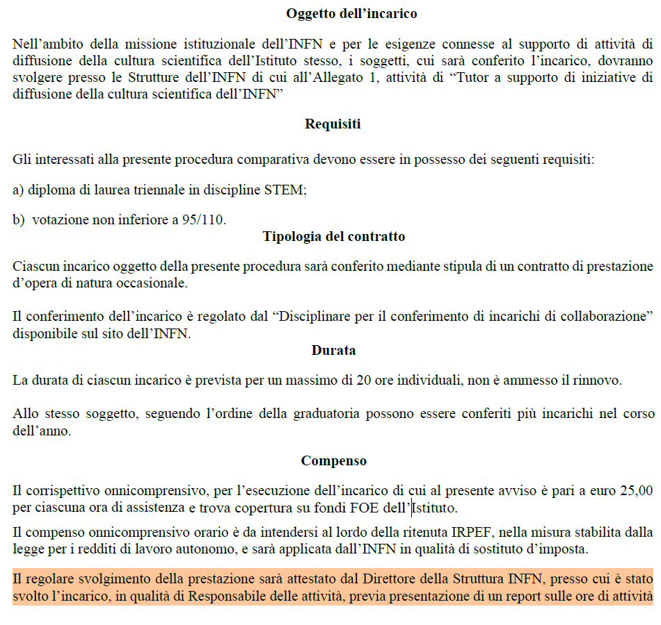
“Tutor a supporto di iniziative di diffusione della cultura scientifica dell’INFN”
Dott. Francesco Liguori
Dott.ssa Anna Mattioni
In attesa di nomina

Slide 5
INIZIATIVE LOCALI

Slide 6

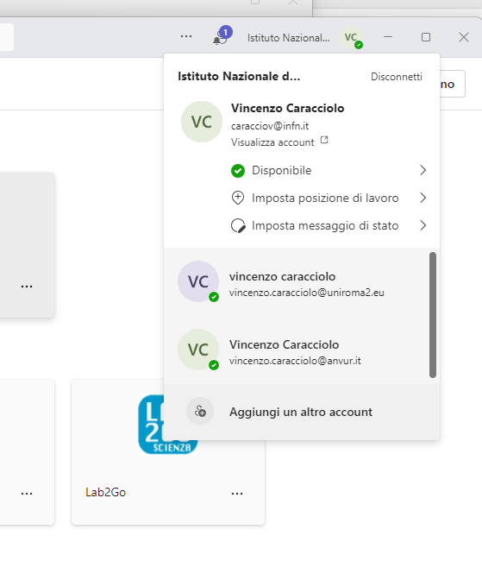
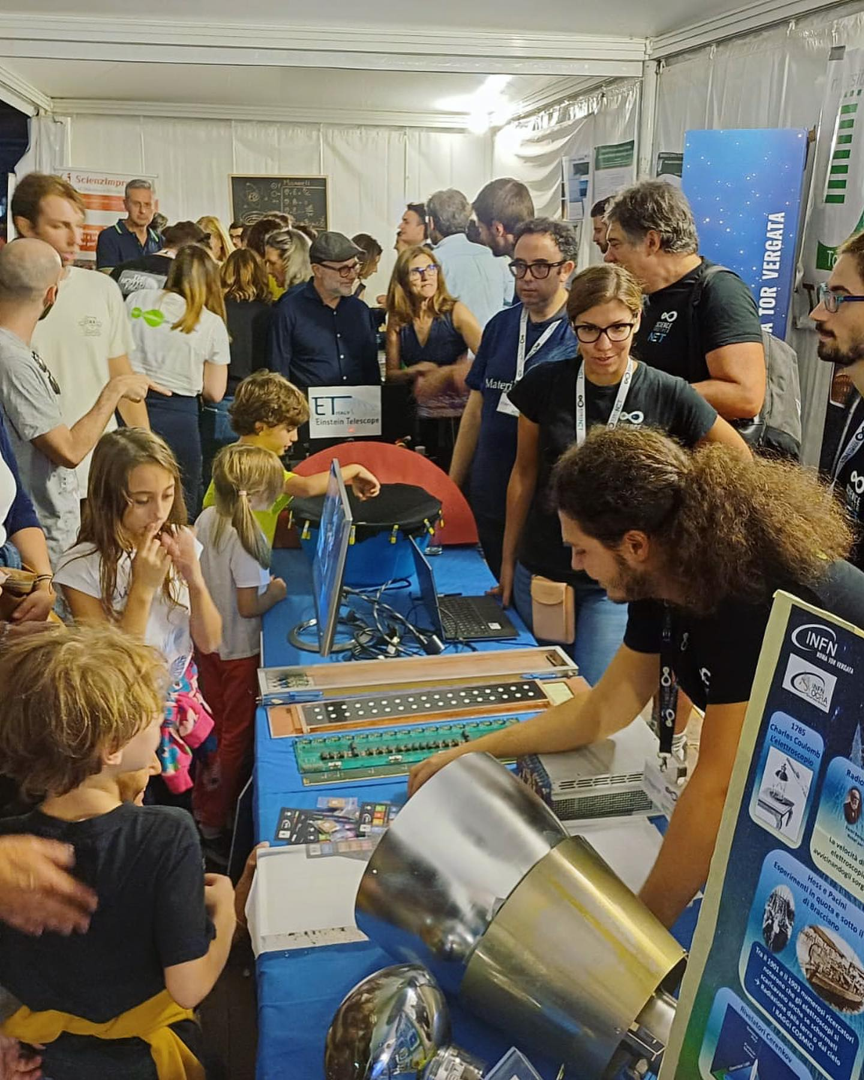
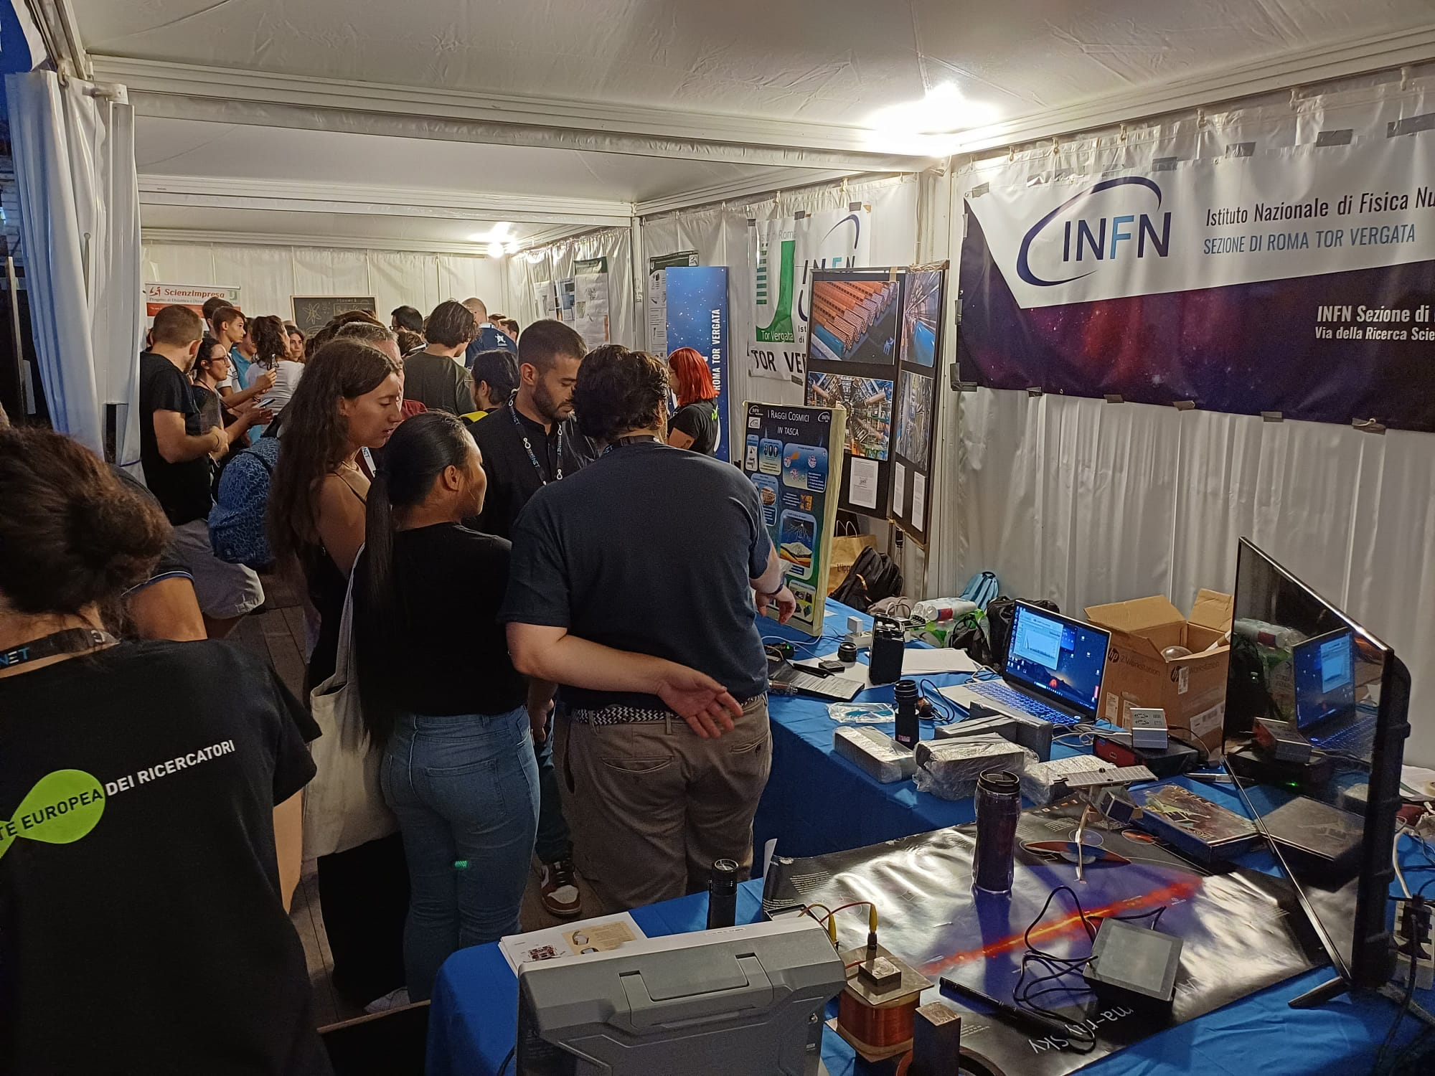
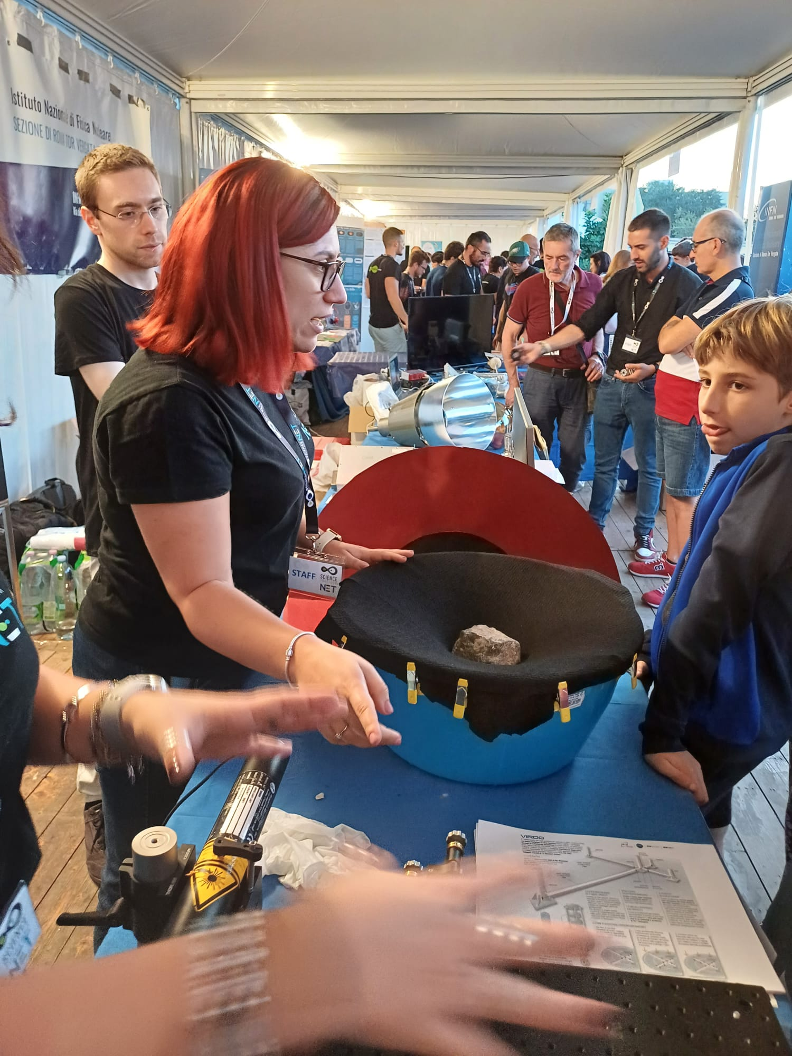
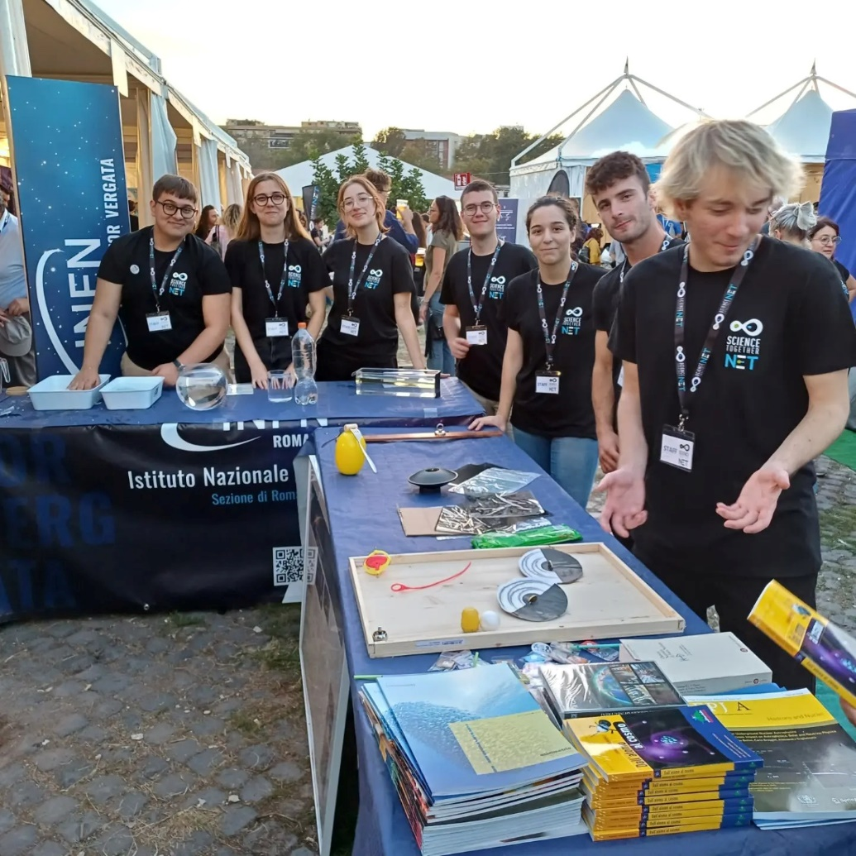
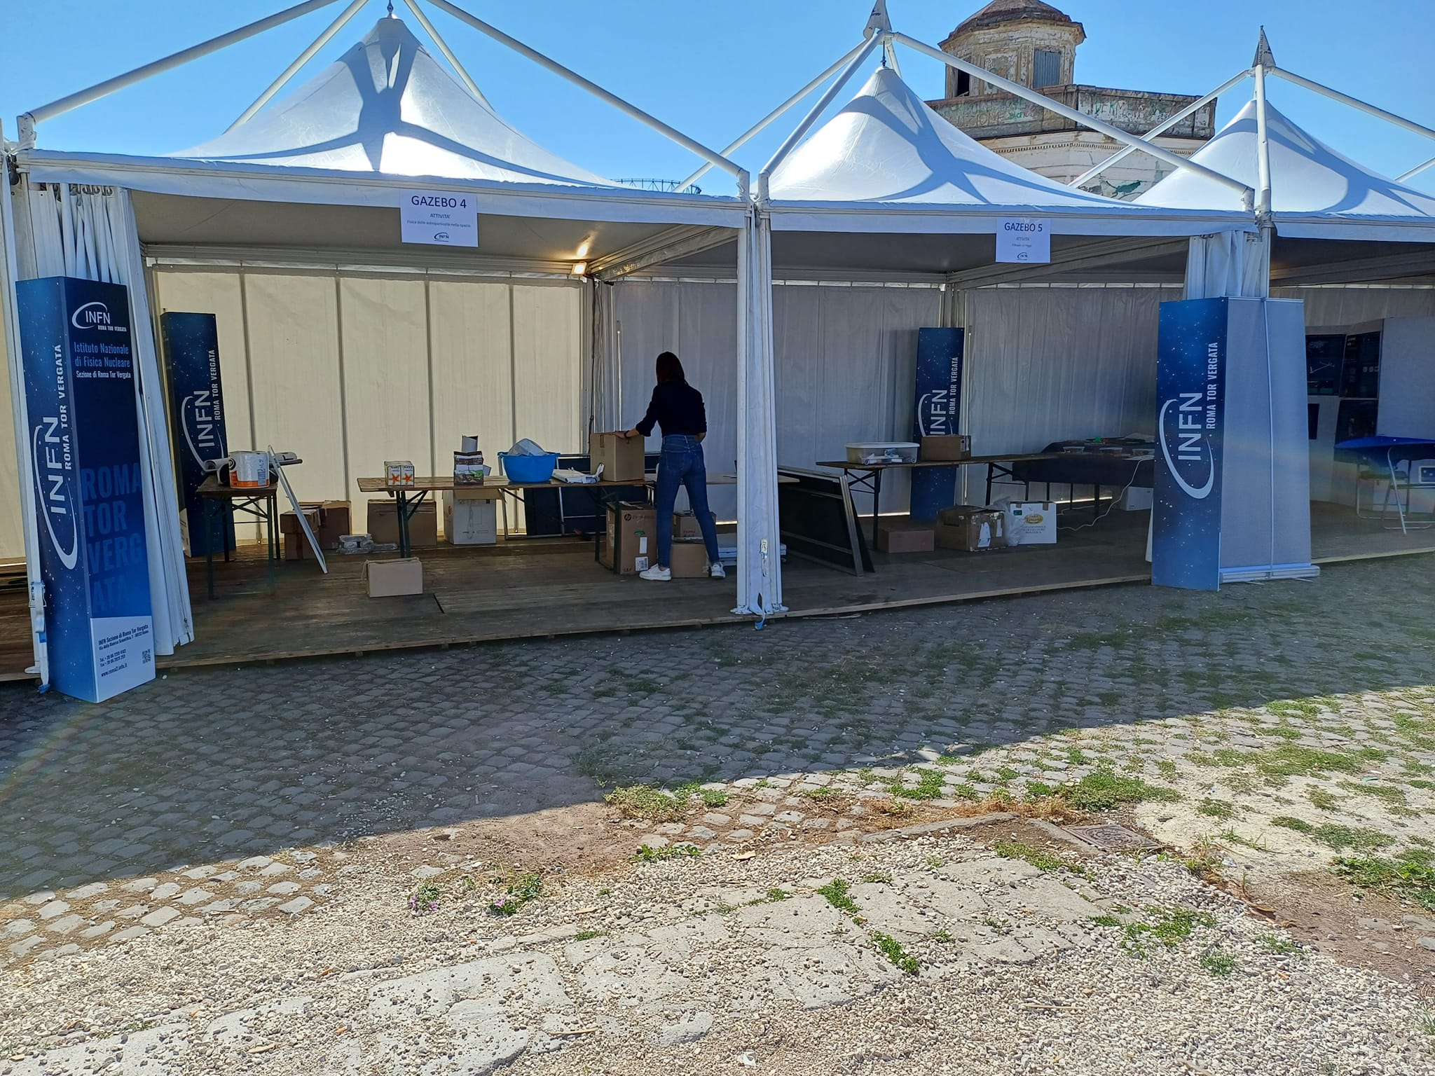
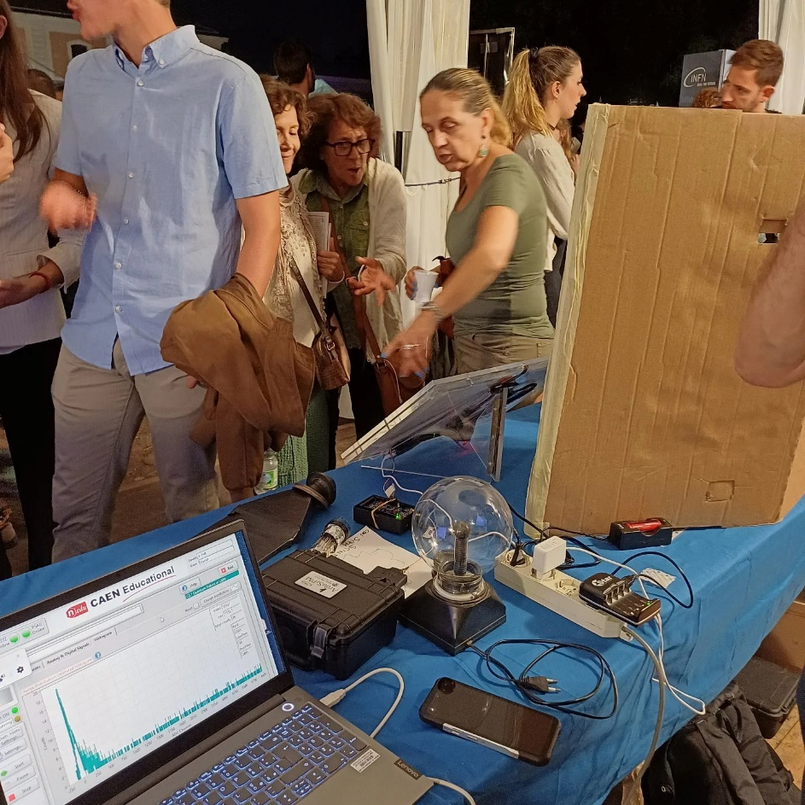
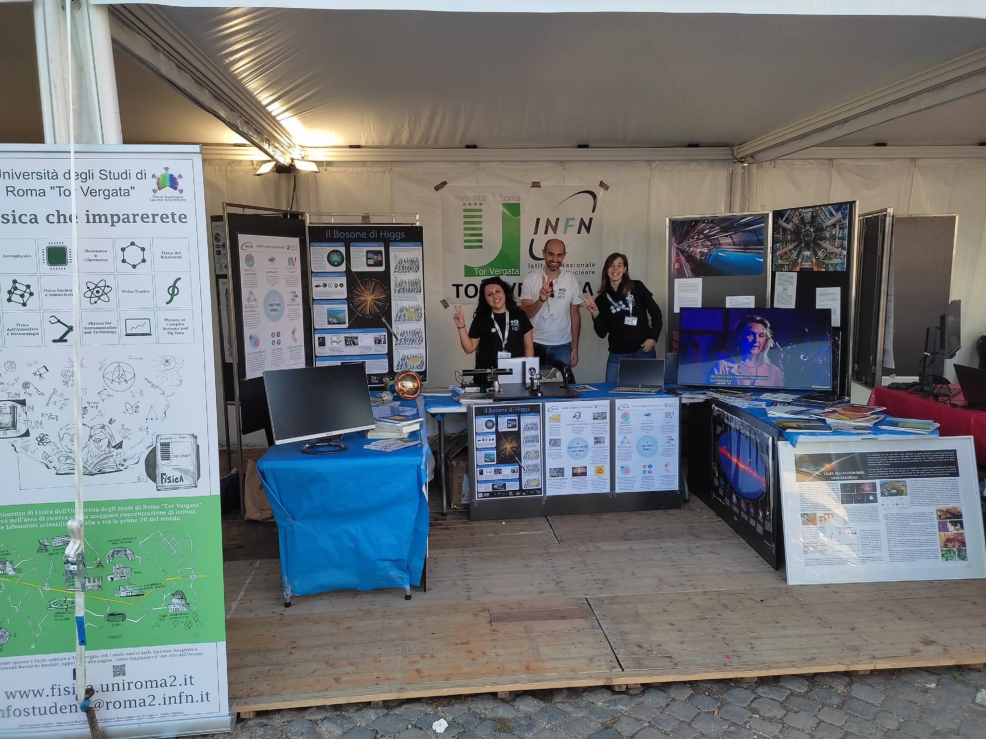
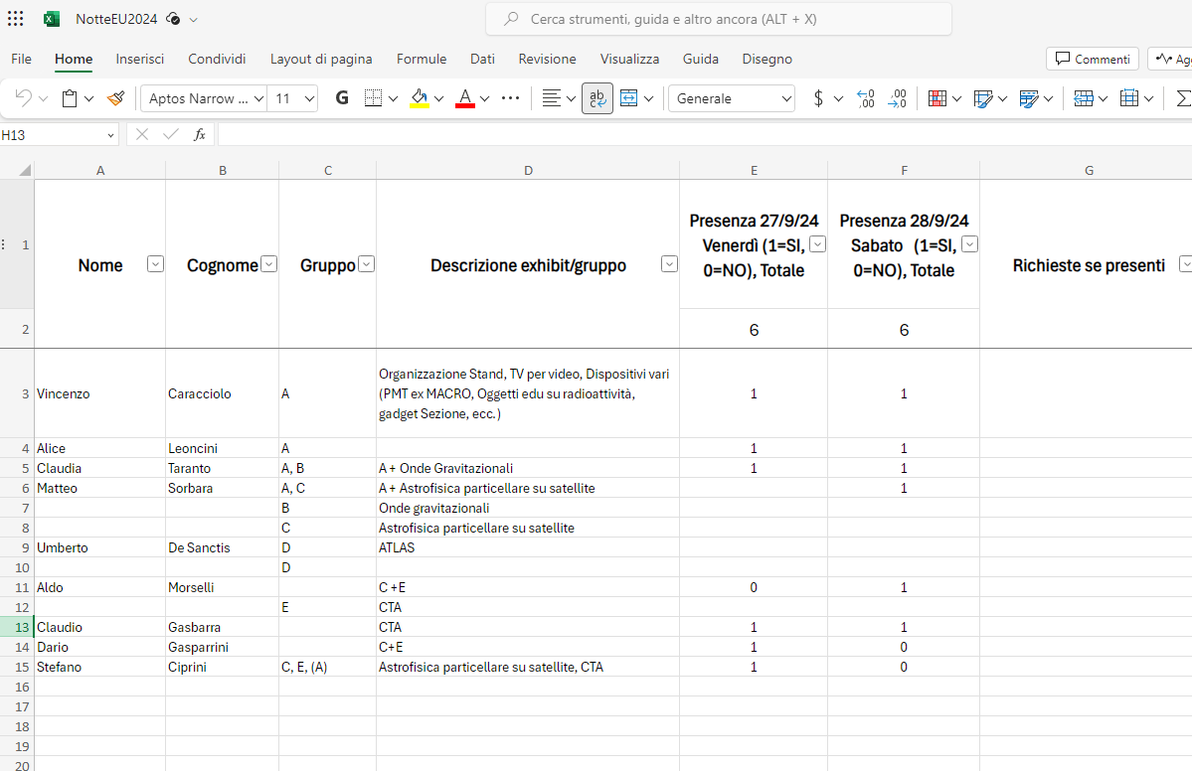
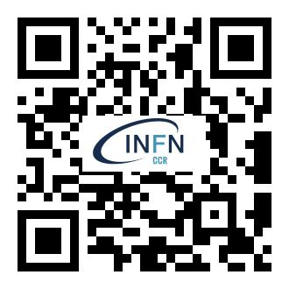
Notte Europea dei Ricercatori
Obiettivo:
Seminari, descrizione di exhibit, eventi per il grande pubblico.
Destinatari:
Studenti
Docenti
Grande pubblico
Outcomes:
Consapevolezza di quali sono le ricerche contemporanee in vari settori scientifici.
Aumentare la consapevolezza di cosa fa il ricercatore (nel nostro caso in Fisica).
promuovere la carriera Scientifica.
Momento utile per «allenare» giovani ricercatori/studenti verso attività di terza missione.
Per chi ha più account Teams, una soluzione semplice è:
Aprire una scheda del browser in modalità anonima (Google Chrome)
Copiare il link https://l.infn.it/17q nella barra degli indirizzi
Usare le credenziali per l’accesso a Teams INFN: user@infn.it poi AAI
1
EDIZIONE 2024, data e luogo:
Ultimo venerdì e sabato di Settembre:
27 e 28 settembre 2024
Città dell'Altra Economia: Largo Dino Frisullo, Roma
Edizione 2022
https://l.infn.it/17q (account INFN di Teams)
Edizione 2023
2
Per informazioni: vincenzo.caracciolo@roma2.infn.it

Slide 7
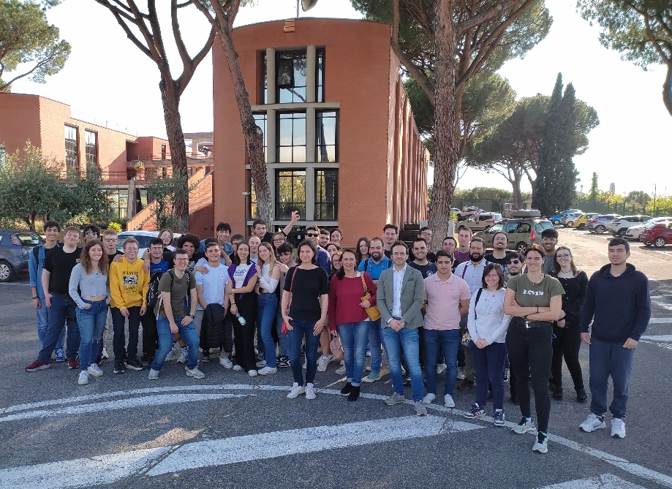
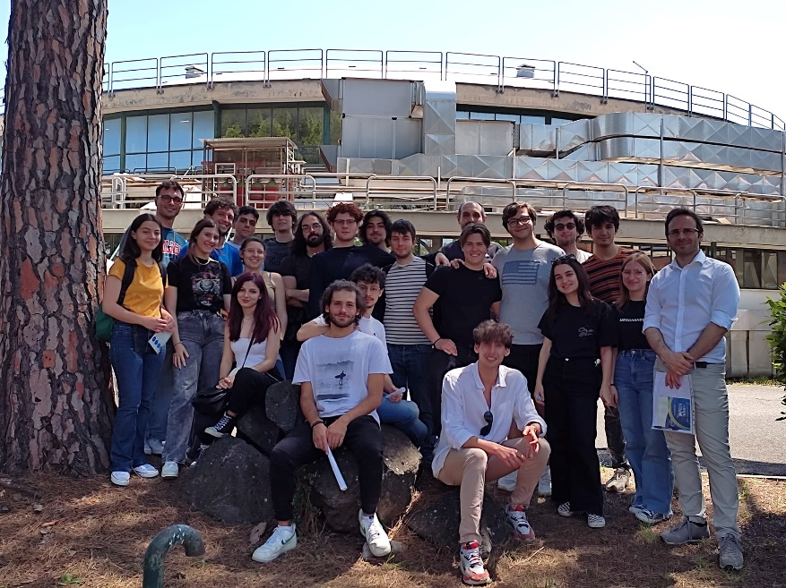
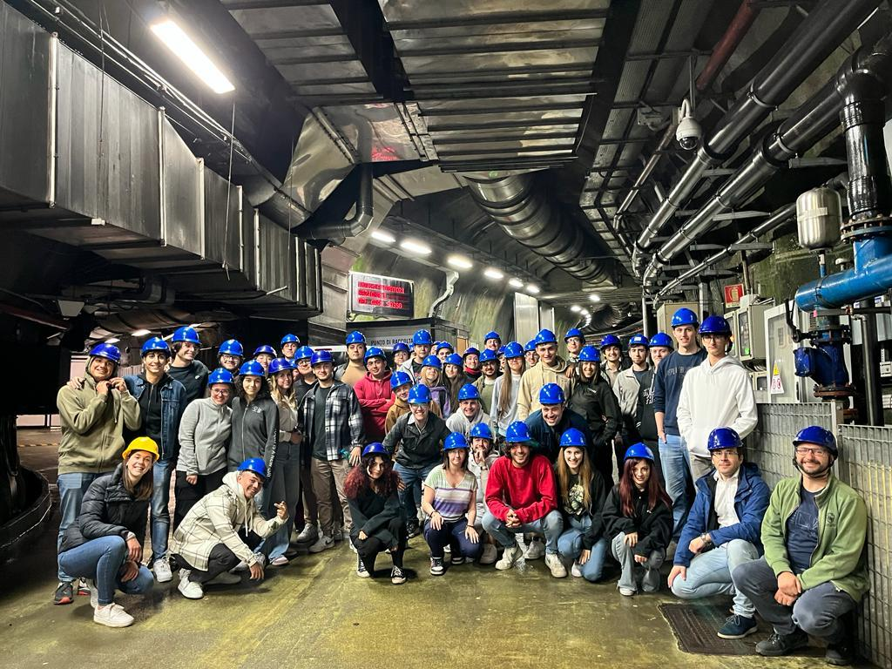
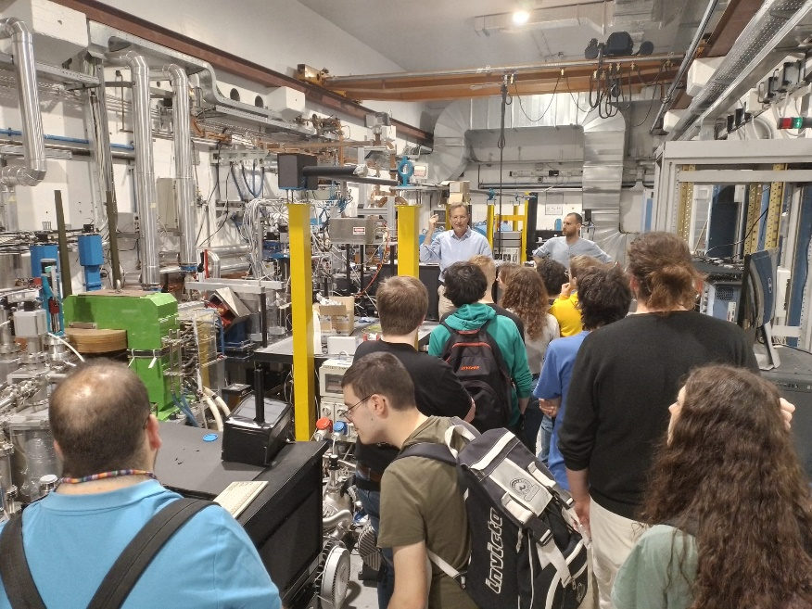
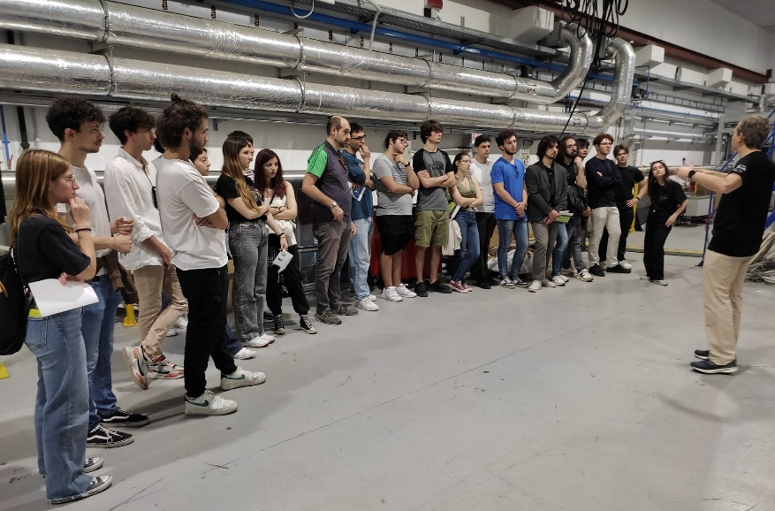
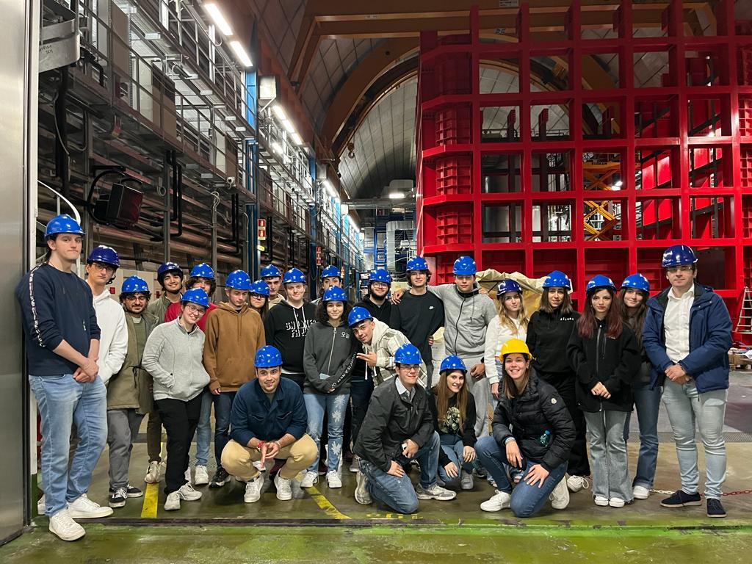
Promozione delle attività INFN con visite guidate ai laboratori INFN e centri di ricerca
LNF (studenti I e II)
LNF (studenti III)
LNGS (studenti I, II e III)

Slide 8
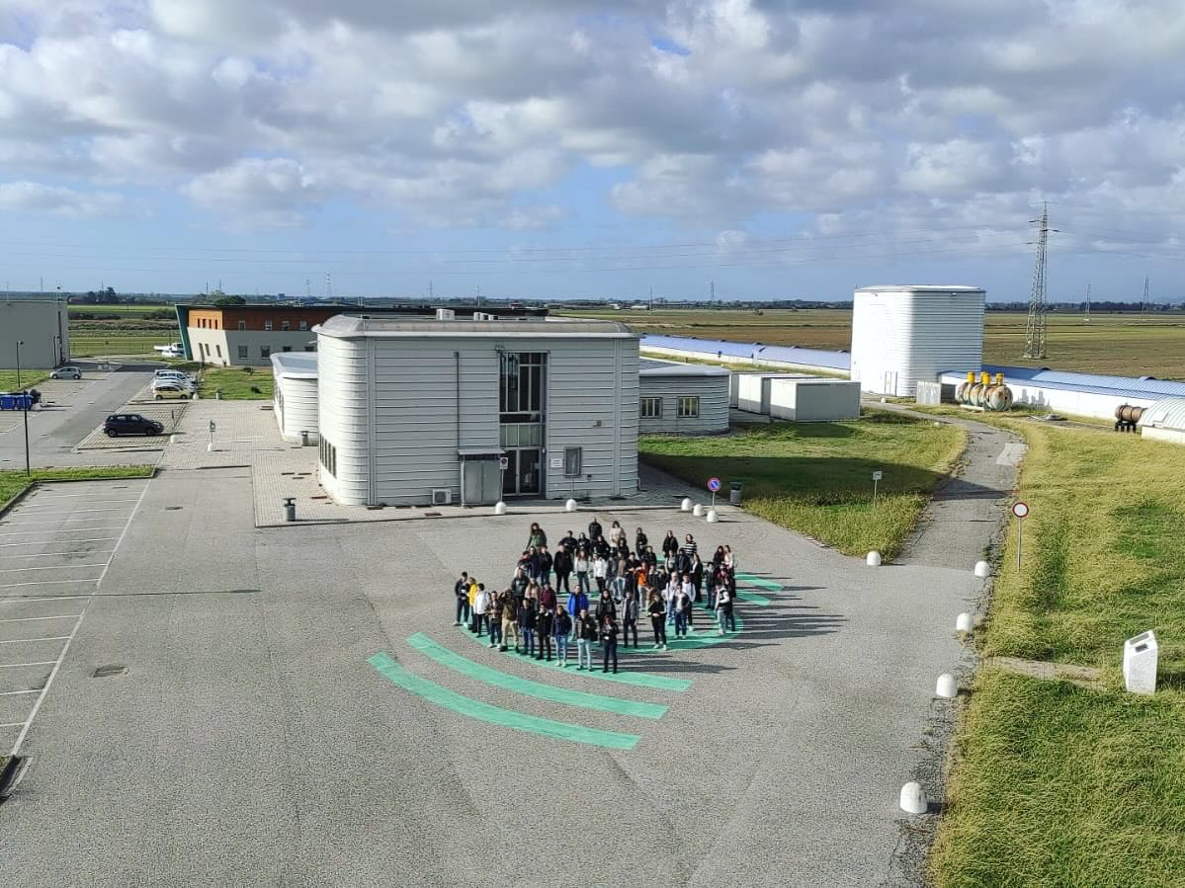
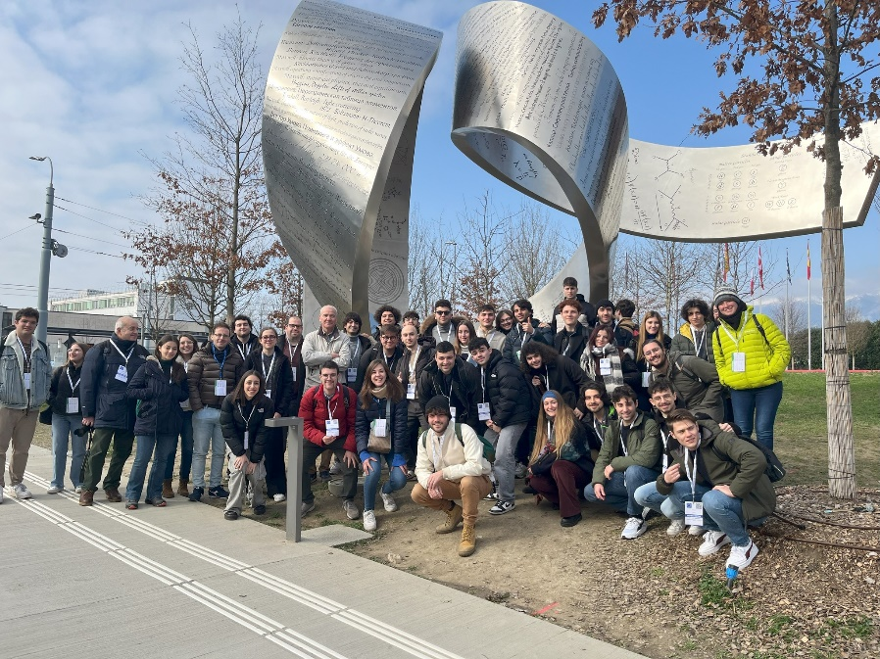
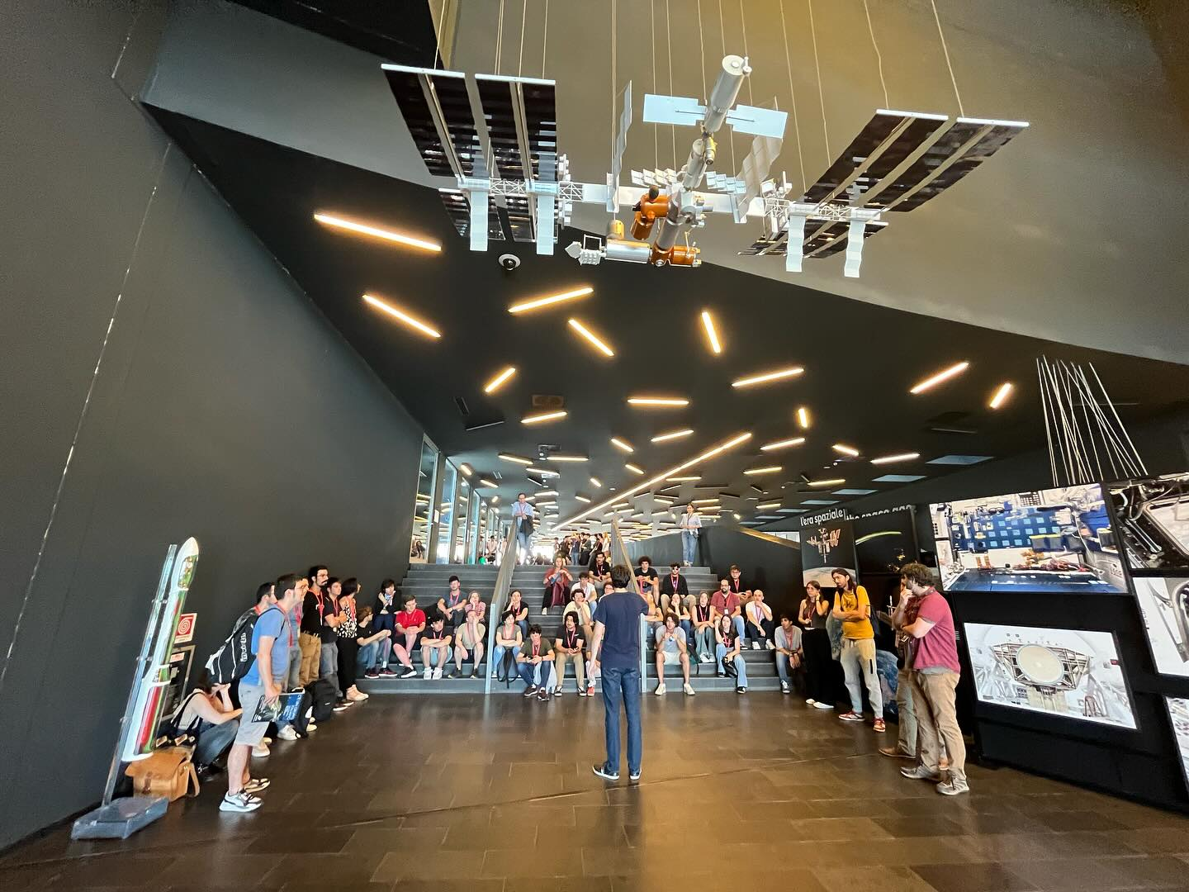
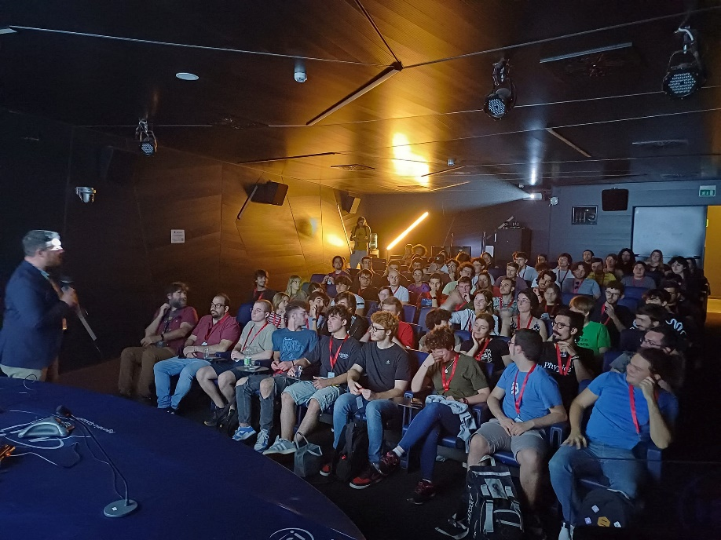
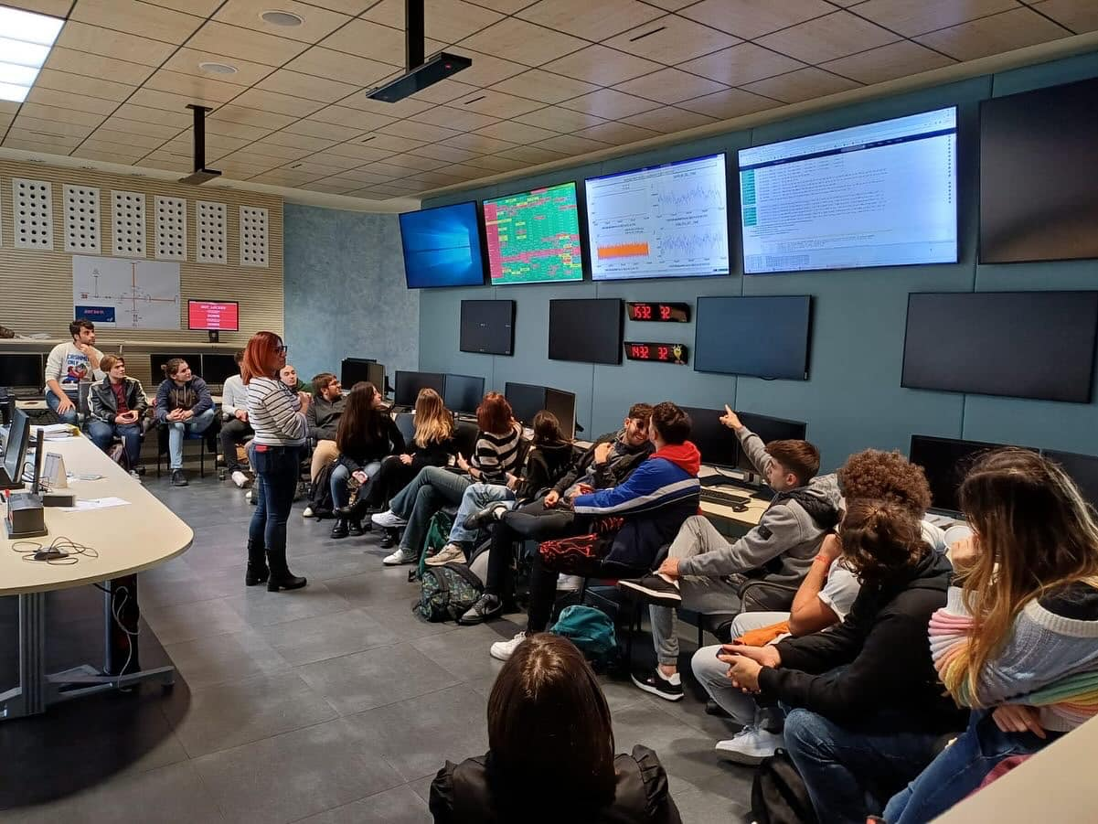
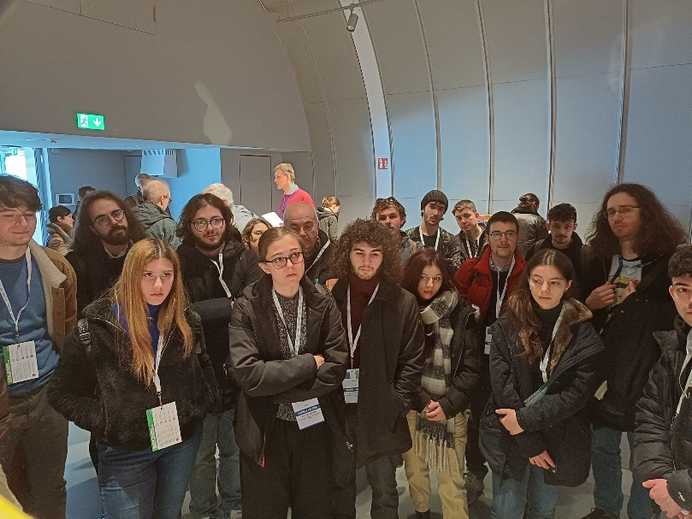
Promozione delle attività INFN con visite guidate ai laboratori INFN e centri di ricerca
VIRGO
CERN 1/2
ASI

Slide 9
INIZIATIVE LOCALI
Titolo del seminario per le scuole @ Roma Tor Vergata | Relatore
Alla scoperta delle particelle "fantasma": i neutrini | A. Leoncini
Dagli atomi di Democrito alla Materia Oscura(*) | R. Cerulli
Un altro modo di guardare il cielo: astronomia con fotoni e raggi cosmici con esperimenti a terra e nello spazio | A. Morselli
La fisica per la diagnostica per immagini e la terapia del cancro | C. Morone
Rivelatori di particelle compatti ed a basso costo | D. Badoni e G. Rebustini
Energia nucleare: fissione e fusione | L. Lanza
LHC: la macchina del tempo | M. Vanadia e U. De Sanctis
Buchi neri e altri mostri gravitazionali | V. Fafone
Alla Scoperta della Materia Oscura | V. Caracciolo
*Seminario tenutosi presso l’istituto scolastico

Slide 10
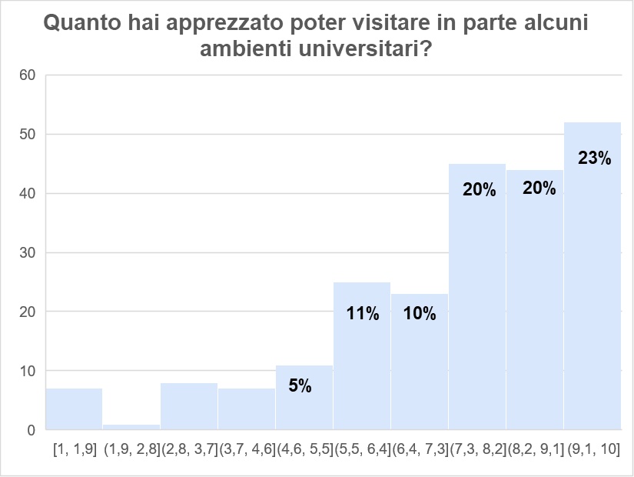
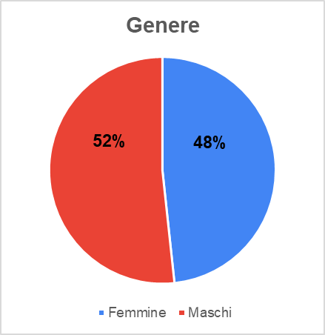
INIZIATIVE LOCALI
Ciclo di seminari tematici per le scuola (70% risposte rispetto ai partecipanti)

Slide 11
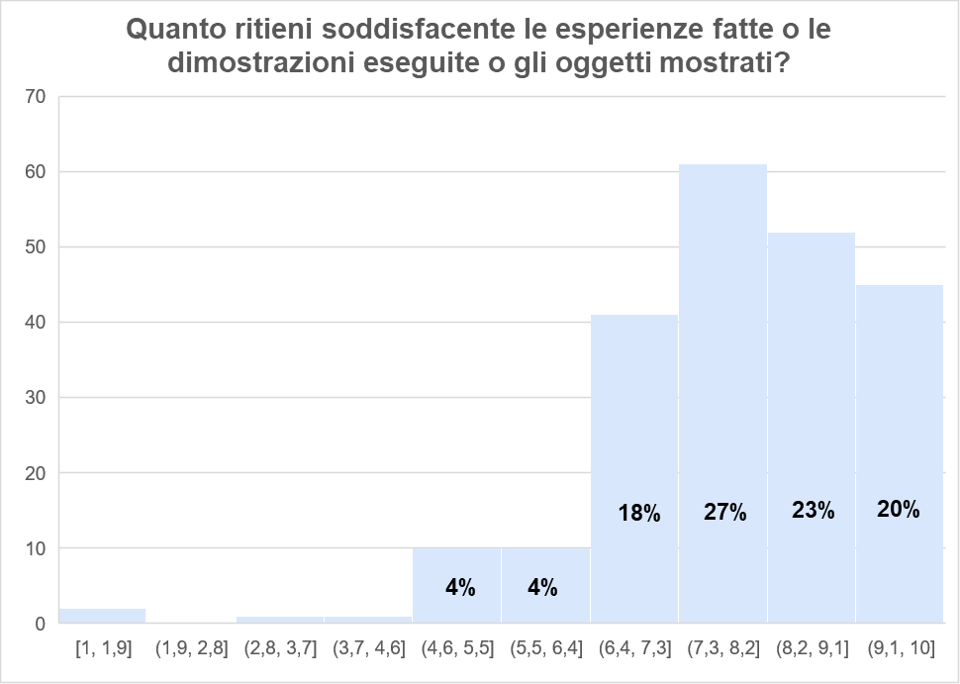
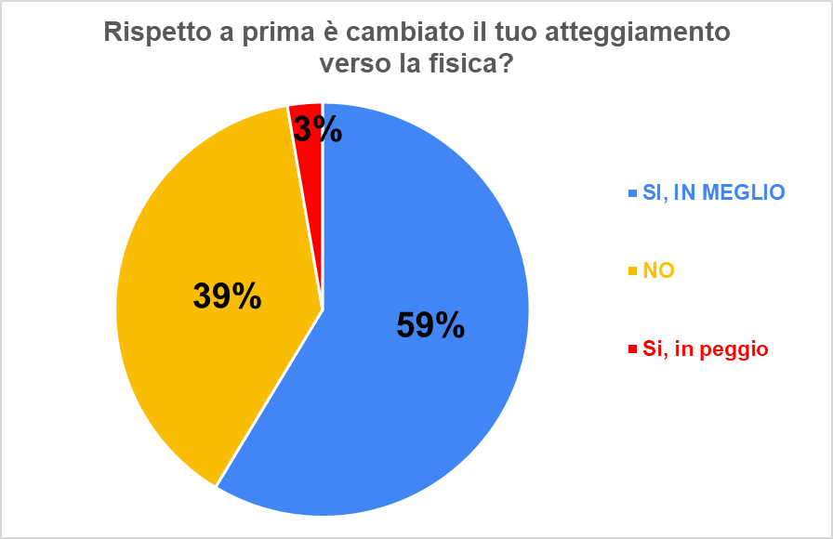
INIZIATIVE LOCALI
Ciclo di seminari tematici per le scuola (70% risposte rispetto ai partecipanti)

Slide 12
Resoconto delle attività e pianificazione future
delle sigle coordinate dall’ufficio comunicazioni dell’INFN
Slide a cura dei Responsabili Locali

Slide 13

Cos’è: Progetto CERN-INFN-Fondazione Agnelli per promuovere l’insegnamento della fisica nelle scuole secondarie di I grado
Nel triennio 2023-2026 oltre 2.000 docenti parteciperanno al progetto. Ricevendo un kit con semplici esperimenti di fisica, che permetterà loro di svolgere assieme agli studenti in classe più di venti attività ed esperimenti ad uso didattico, legati ad argomenti quali metodo scientifico, pressione, luce ed elettricità.
Nuova sigla locale, A. Satta
Come funziona: Ricercatori INFN, formati dai referenti della Fondiazione Agnelli, fanno da tutor ai docenti delle scuole superiori mostrando loro i kit e come usarli in un corso della durata di una giornata.
Attività Locali: Tor Vergata assieme a Roma1 e Roma3 quest’anno sostituirà LNF nell’area romana.
  I docenti che verranno formati quest’anno nell’area romana saranno ~50
  Referente Locale: Alessia Satta
  Tutors: Silvia Miozzi - Andrea Salamon - Alessia Satta - Thu Ha Dao
  Giornata di training a fine autunno vorremo farla a Tor Vergata (aula T1)

Slide 14
Resoconto delle attività e pianificazione future
delle sigle di C3M@INFN-Roma Tor Vergata
Slide a cura dei Responsabili Locali

Slide 15
ASIMOV

Slide 16

Libri Finalisti Edizione 2024
Referenti Lazio: Silvia Miozzi e Giuseppe Di Sciascio

Slide 17

Libro vincitore edizione 2024

Slide 18
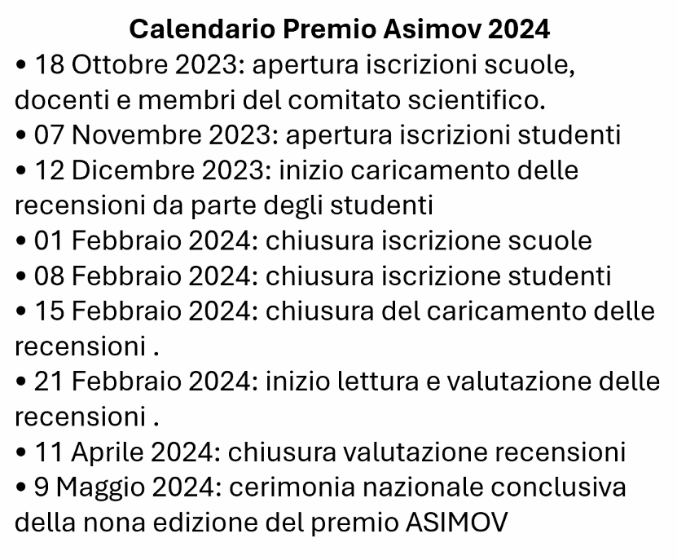

Slide 19
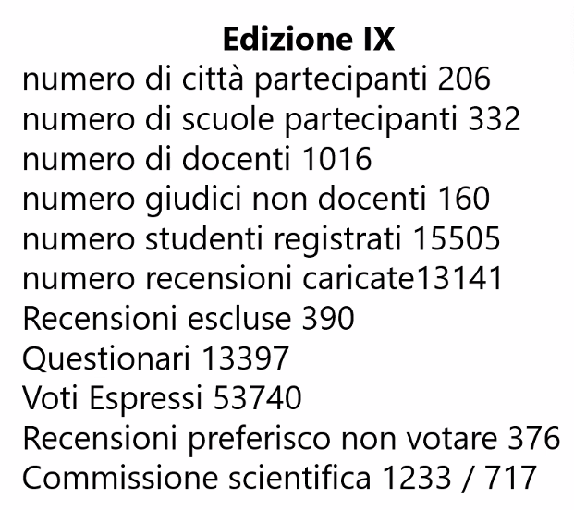

Slide 20
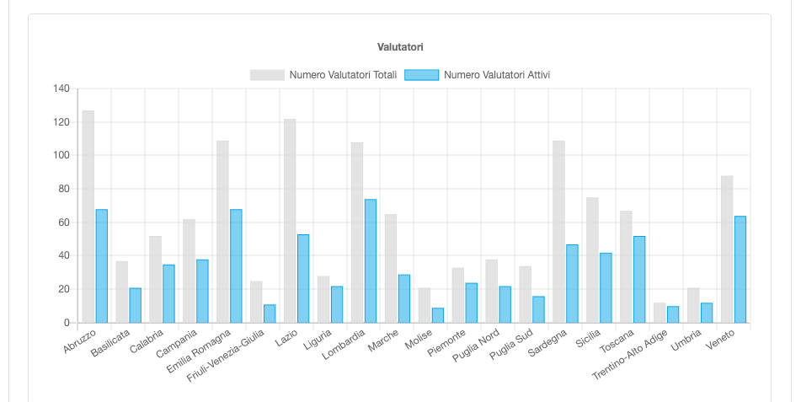
Numeri del Lazio
Hanno partecipato 55 scuole di tutto il Lazio
Circa 1500 recensioni scritte dai ragazzi
Pochi valutatori di recensioni attivi in modo significativo!!!

Slide 21
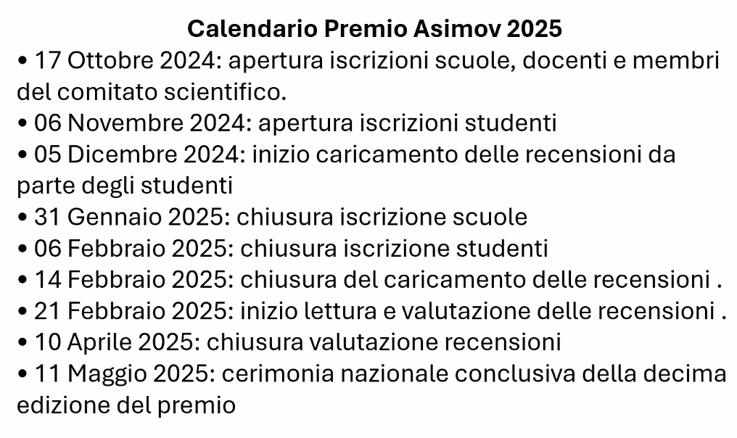

Slide 22
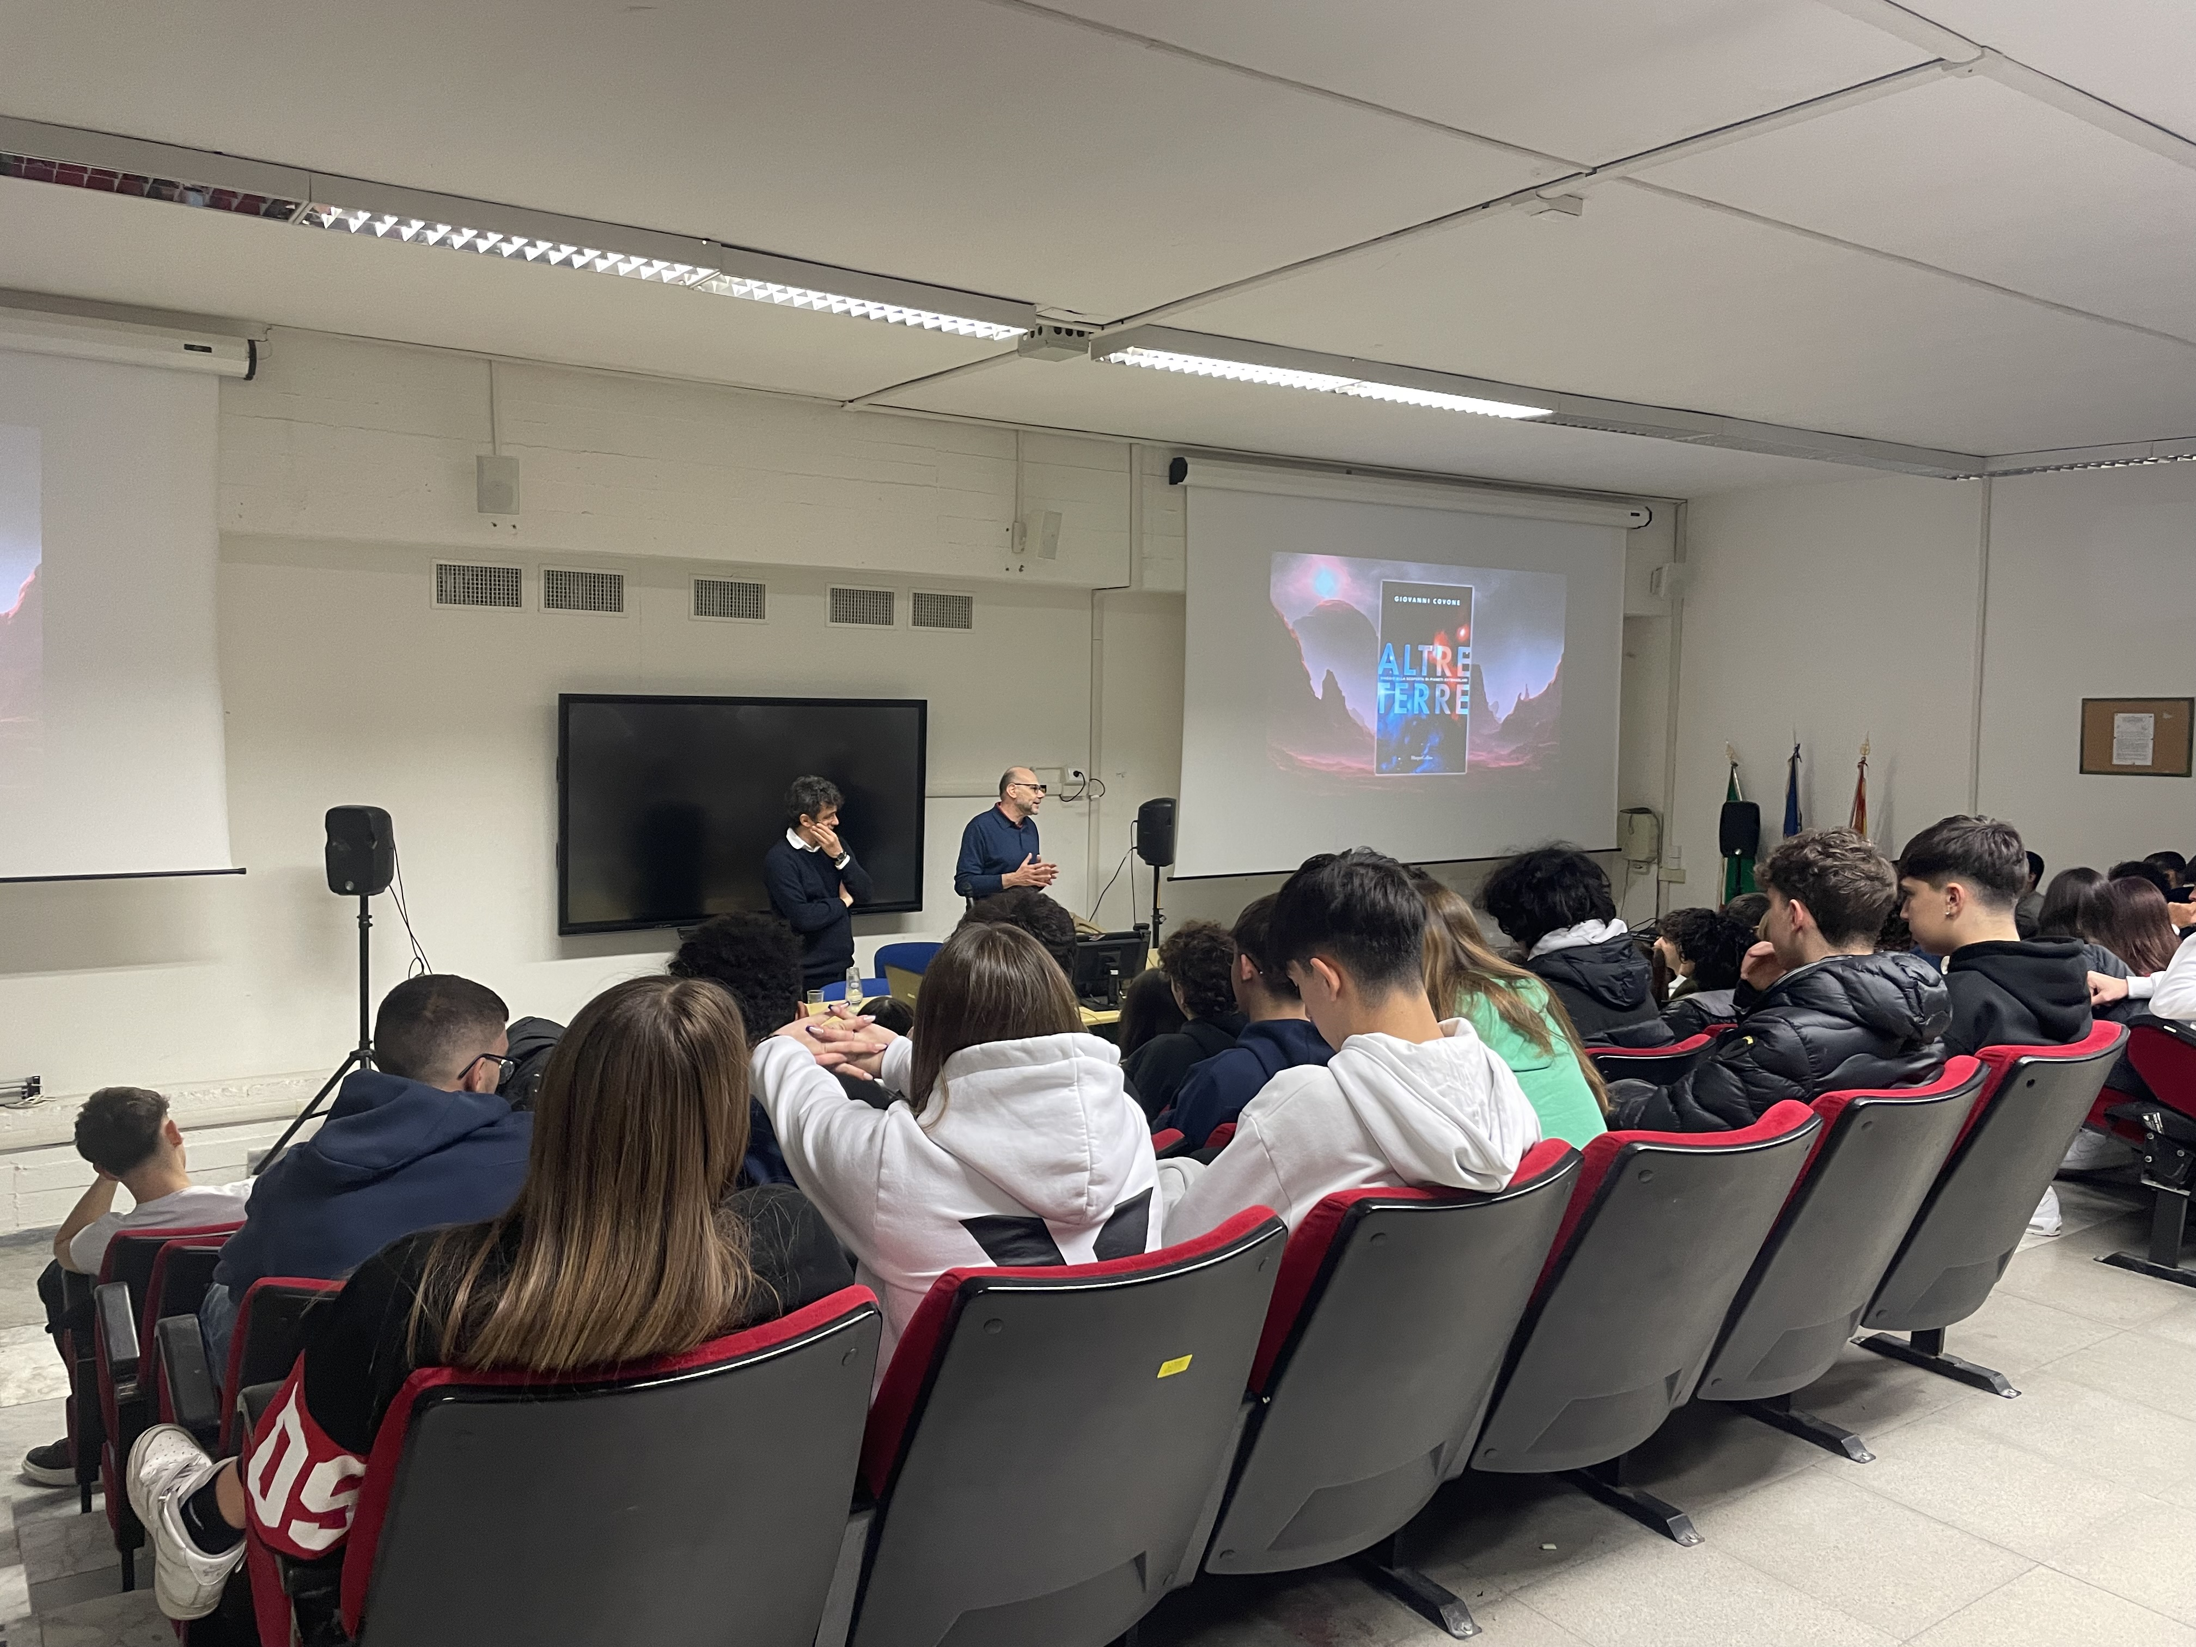
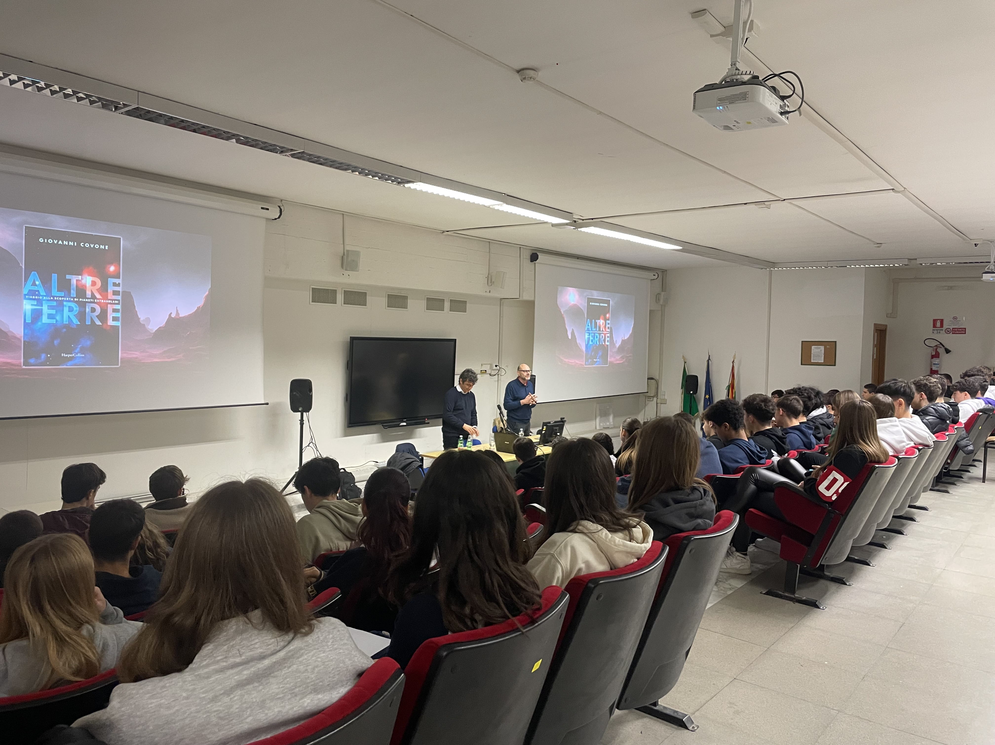
Eventi organizzati
Presentazione del libro ‘Altre Terre’ con l’autore Giovanni Covone ed un giornalista di Radio Rai 3 Scienza nel Liceo Morgagni a Roma

Slide 23
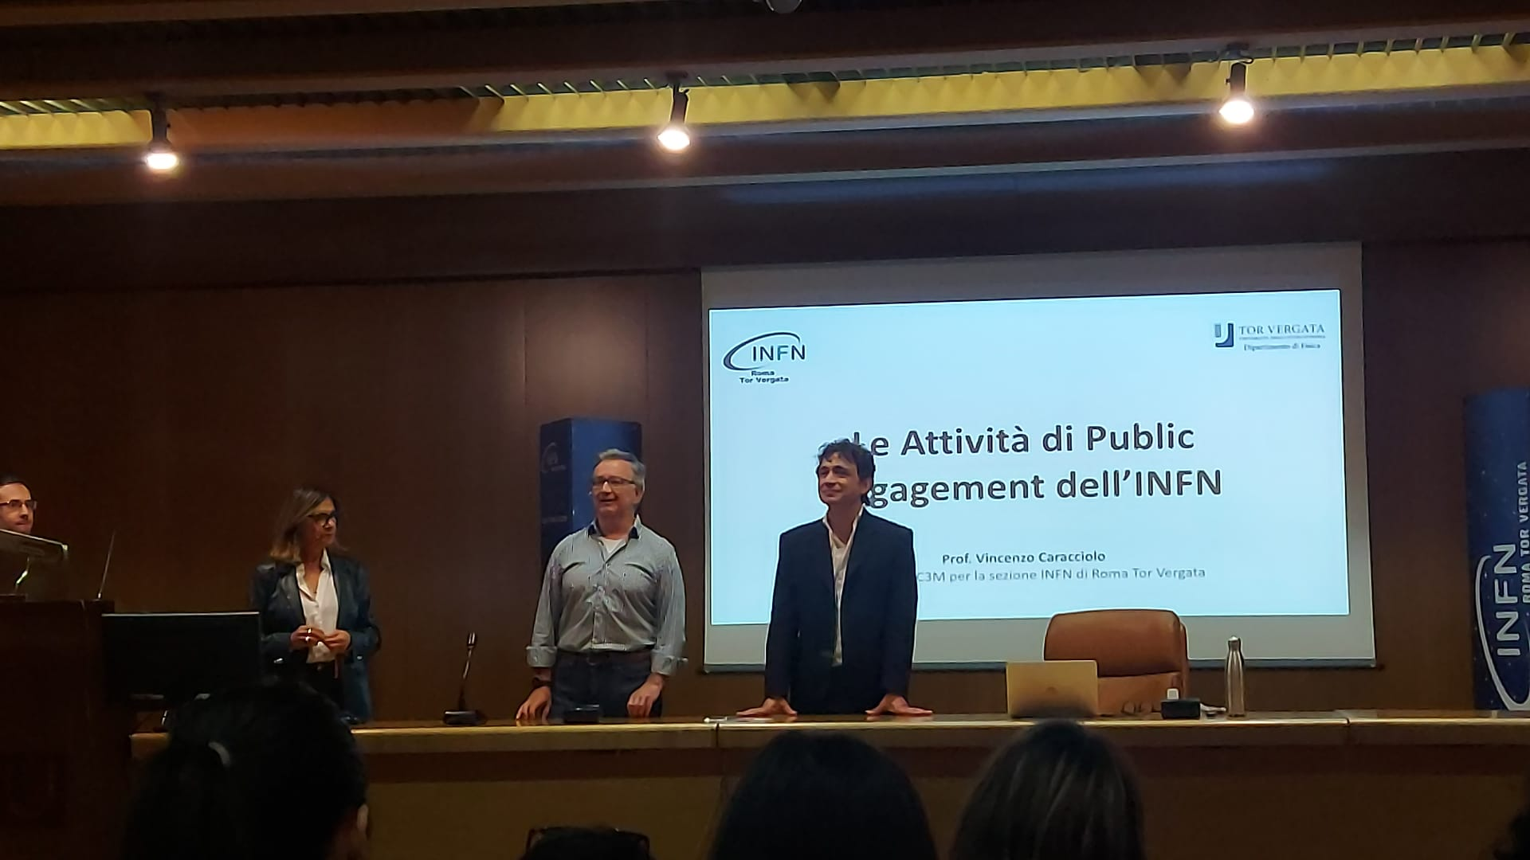
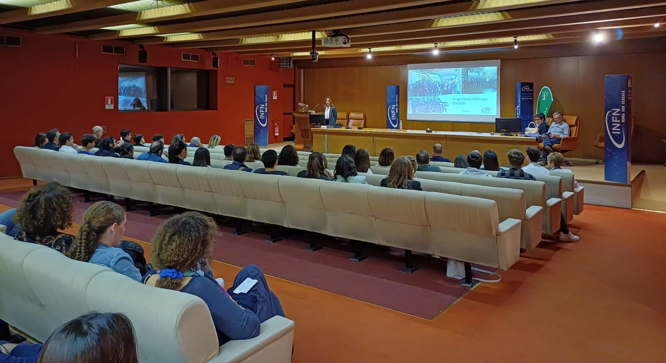
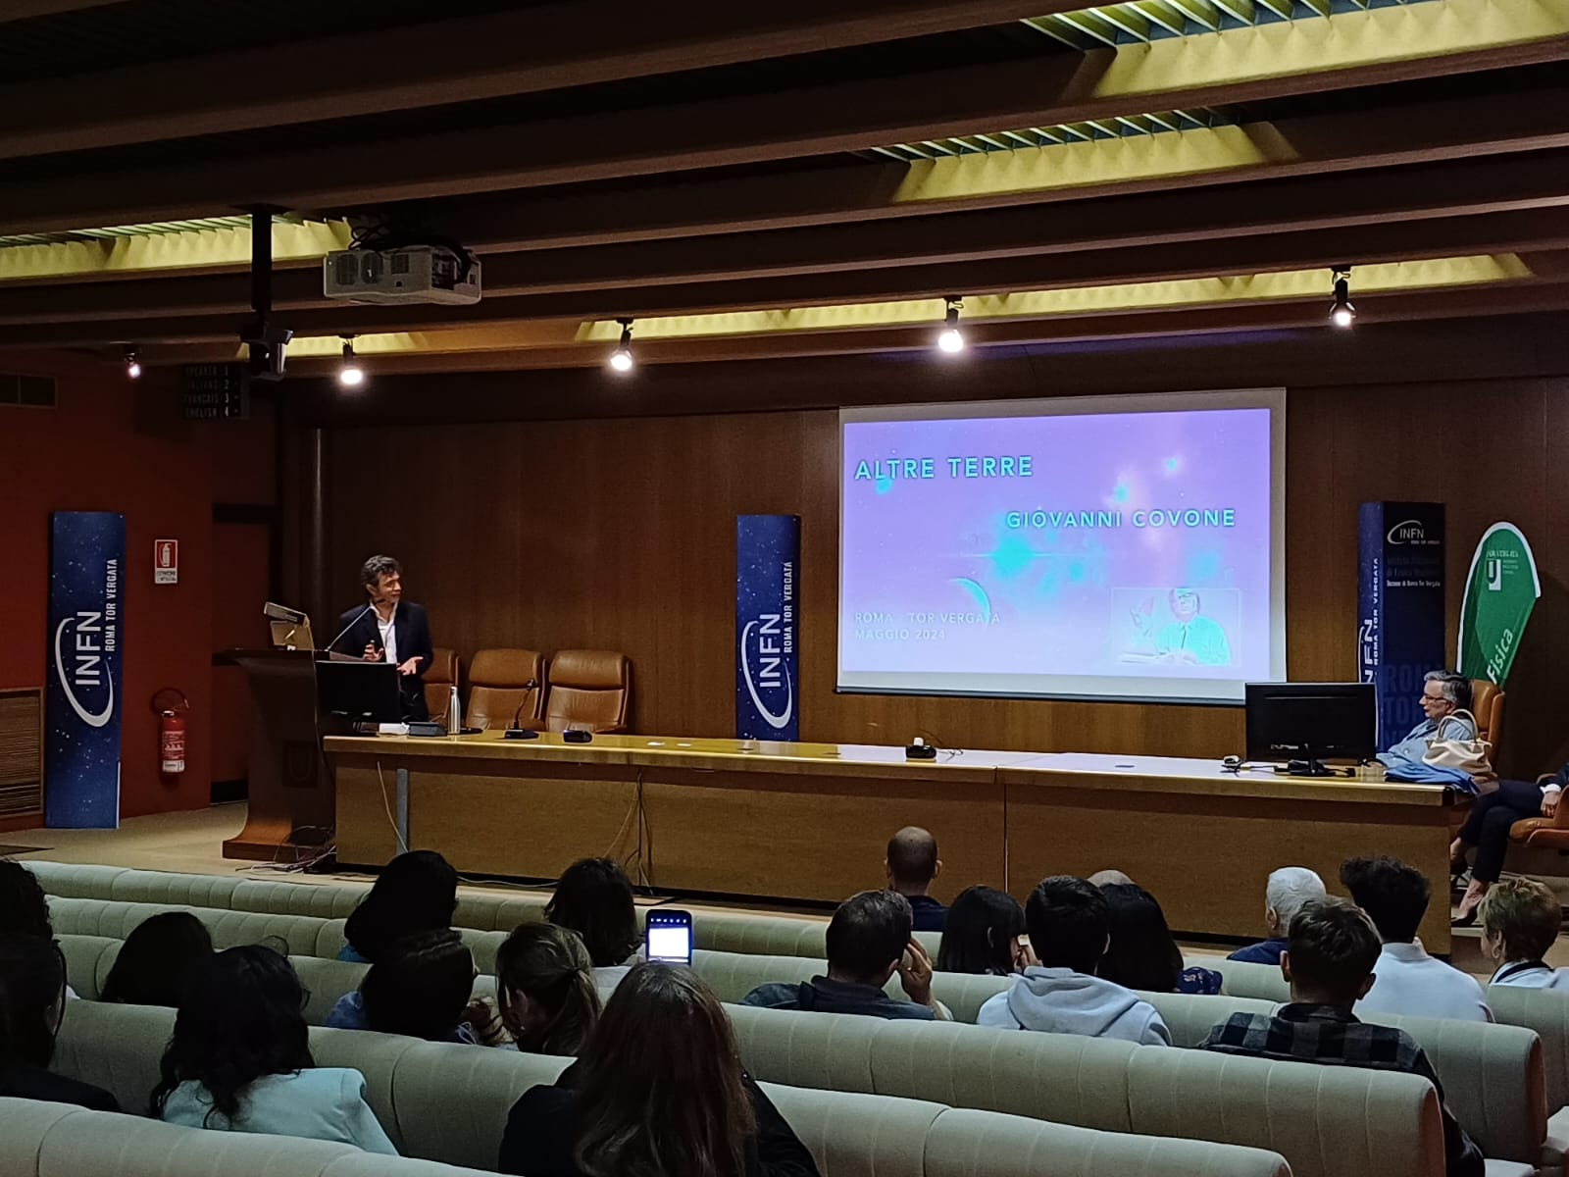
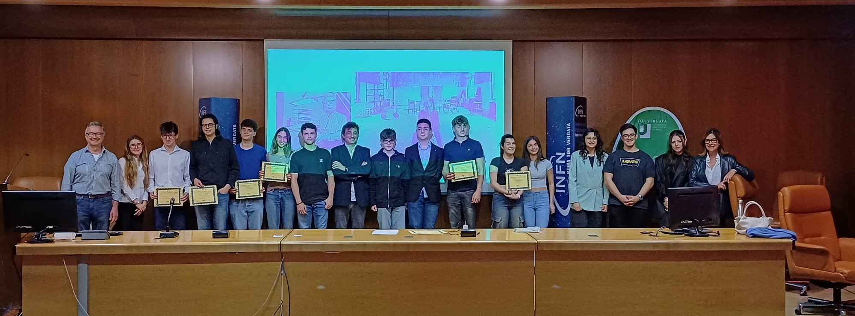
Evento di premiazione regionale
11 Maggio: Cerimonia finale del Lazio a Roma Tor Vergata con il vincitore del Premio 2024
Vincenzo Covone

Slide 24
INSPYRE
(International School on Modern Physics and Research)

Slide 25

INSPYRE – obiettivi e pubblico
Scuola Internazionale sulla fisica moderna e la ricerca scientifica
Pubblico: Studenti e studentesse italiani e stranieri che frequentano gli ultimi due anni della scuola secondaria superiore e che sono particolarmente interessati alla scienza.
Obiettivo: Avvicinare i giovani partecipanti alle carriere STEM, e in particolare alla fisica moderna e al mondo della ricerca scientifica e tecnologica, facendo conoscere l’INFN, le sue ricerche e il lavoro svolto dai suoi ricercatori e ricercatrici.

Slide 26
Nome sigla: ISP_C3M
Personale afferente al progetto:
  Adriana Postiglione – Responsabile Nazionale
  Angelo Bassi – INFN Trieste
  Valerio Bocci – INFN Roma 1
  Giovanni Casini – INFN Firenze
  Catalina Curceanu – Laboratori Nazionali di Frascati
  Alessandra Filippi – INFN Torino
  Silvia Martin – Laboratori Nazionali di Legnaro
  Sara Pirrone – INFN Catania
  Da confermare
  Alessio Rocchi – INFN Roma 2
  Fabio Mantovani - INFN Ferrara
  Antonio Budano - INFN Roma Tre
  Responsabile locale Roma 2 – Viviana Fafone

Slide 27
Attività pianificate per il prossimo a.s.: per il 2025 saranno organizzate due scuole internazionali per studenti italiani e stranieri degli ultimi due anni della scuola secondaria di secondo grado:
Dal 7 all’11 aprile 2025 ai Laboratori Nazionali di Frascati
Metà luglio ai Laboratori Nazionali di Legnaro
Richieste finanziarie: Verranno richiesti fondi per le missioni dei tutor e degli speaker che proporranno le attività (8,6 k) e fondi per l’organizzazione evento (7,5 k)
Elenco delle attività concluse al 30/6/24: Nel 2024 la Scuola INSPYRE è stata realizzata presso i Laboratori Nazionali di Frascati dall’8 al 12 aprile 2024. Maggiori info sul programma su: https://comedu.lnf.infn.it/inspyre-2024/

Slide 28
DARK

Slide 29






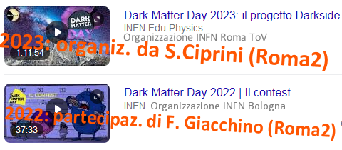


DARK: PROSPETTO NAZIONALE
Dark (DARK_C3M) nata nel 2020 (coo.naz. W. Bonivento, INFN CA).
Dialogare su materia oscura, energia oscura, cosmologia, storia della gravità, relatività speciale e generale, buchi neri, onde gravitazionali, quantum gravity. Connessioni e chiacchierate divulgative al confine tra fra spazio, tempo, particelle e filosofia.
Sezioni coinvolte: BO, CA, GE, GSSI, LNF, LNGS, LNS, NA, PD, PG, Roma1, Gr.SA. Ora Roma2 (ufficialmente, ufficiosamen. già nel 2023).
Target: largo pubblico e studenti (scuola superiore e università).
Progetti:
  Masterclass su esperimento DarkSide-50/DarkSide-20k (con lezioni e analisi di un set di dati).
  Partecipazione International Dark Matter Day (31 Ottobre), serie di eventi (ex. seminari) in reale e streaming.
  Nuovi Dialoghi sui Massimi Sistemi (divulgazione tra fisica e filosofia, 2 ricercatori di topic differenti dialogano con un moderatore), c'è playlist YouTube.
  GravitasFest, progetto divulgativo itinerante (platea scuole sup. 17-19 anni) su fisica contemporanea e filosofia della scienza.
  Presentazioni a conferenze in sessioni public outreach.
Collaborazioni: AriaPerTutti (scoperta sito Sulcis Inglesiente), mostra Galileo Galilei misurare l'infinito (Cagliari, 2022), scuola per dottorandi SOUP (fisica underground) 2021, 2022 a LNGS.
Nuova sigla locale, S. Ciprini

Slide 30



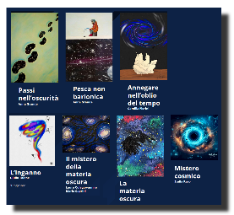
DARK: COMPOSIZIONE E ATTIVITA’ INFN ROMA TOV
Attività svolta (Lug.2023 - Lug.2024) senza sigla (solo S.Ciprini):
→ 1) Per il Dark Matter Day internazionale del 31 Ott. 2023, idea, organiz. e montaggio video, webinar streaming live divulgativo "The DarkSide project for Dark Matter search at Gran Sasso lab" tenuto da S. De Cecco (Roma La Sapienza). Evento ufficiale DM-day (sito internaz.). News locale, nazionale, agenda dettagli e video su INFN Edu Physics con >1300 visulizzazioni.
→ 2) Idea di contest grafico per scuole sup. “Imagine dark matter”. Partecipaz. 8 studentesse Liceo Alatri con consegna opere grafiche a fine anno scolastico (maggio 2024).
News locale e social.
www.roma2.infn.it/immagina-la-materia-oscura/
DM Day 2023 at Roma ToV
News nazionale web INFN:
home.infn.it/it/news-infn/6162-tutti-amano-il-mistero-il-dark-matter-day-torna-con-un-nuovo-look
News locale INFN Roma ToV:
www.roma2.infn.it/dark-matter-day/
Pag. web agenda con dettagli (e VIDEO):
agenda.infn.it/event/38986/
Sul canale YT INFN Edu Physics (VIDEO):
www.youtube.com/watch?v=ZVp-Sd_kl_g
Sul sito internaz. Interactions:
www.interactions.org/dark-matter-day/events
Nuova sigla locale, S. Ciprini
Nuova sigla DARK_C3M @ INFN Roma ToV anno 2025:
S. Ciprini 50h; F. Giacchino 20h; F. Casaburo 20h,
A. Morselli 10h, D. Gasparrini 10h.
Attività prevista: Dark Matter Day 31 Ott. 2024 (webinar streaming live con esperto); fine anno dialogo streaming live tra 2 ricercatrici locali (ipotesi Federica e Marina + moderatore); possibile partecipaz. GravitasFest2024 (e proposta di farlo a Roma in futuro); altri prodotti web/multimedia/seminari possibili.

Slide 31
LAB2GO

Slide 32


LAB2GO
Obiettivo:
Attività laboratoriali presso le scuole o il dipartimento di Fisica dedicato a studenti e loro docenti.
Destinatari (a.s. 2023/24):
38 Studenti
3 Docenti
a.s. 2023/24:
19 dicembre 2023 giornata inaugurale presso il Dipartimento di Fisica con il contributo di prof.ssa M. Palummo, prof.ssa A. Sgarlata e dott. Giovanni Casini ed il supporto economico della direzione.
20 incontri nelle scuole o in dipartimento.
Outcomes:
Consapevolezza che la realtà si comprende mediante lo studio quantitativo di dati e loro analisi mediante modelli matematici consolidati.
Aumentare la consapevolezza di cosa fa il ricercatore in Fisica e/o lo studente di Fisica.
promuovere la carriera Scientifica.
Familiarizzare col metodo scientifico e l’analisi critica dei risultati sperimentali.
Anno Scolastico 2023-2024:
Denominazione della Scuola | Indirizzo completo della scuola | Città | Indirizzi di studio
Liceo scientifico Bruno Touschek | Viale Kennedy snc | Grottaferrata | SCIENTIFICO / OPZIONE SCIENZE APPLICATE
Liceo Luigi Pietrobono di Alatri | Piazza Santa Maria Maggiore, 6 CAP 03011) | Alatri (FR) | SCIENTIFICO / LINGUISTICO/ SCIENZE UMANE/CLASSICO
Liceo Scientifico e Linguistico Statale di Ceccano | Via Fabrateria Vetus snc | Ceccano (FR) | SCIENTIFICO / OPZIONE SCIENZE APPLICATE

Slide 33
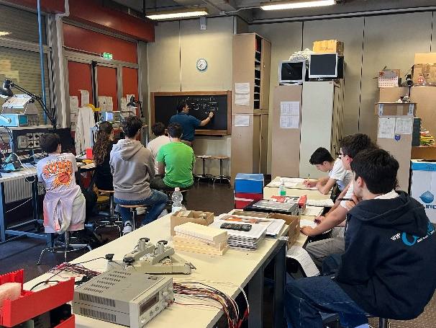
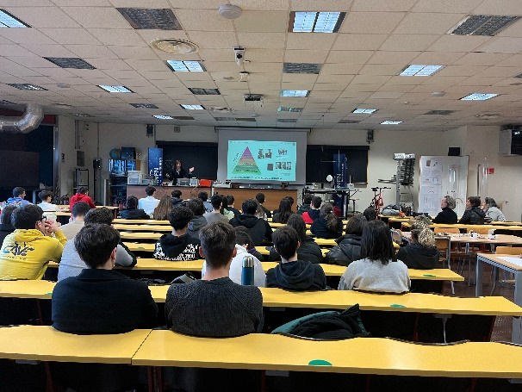
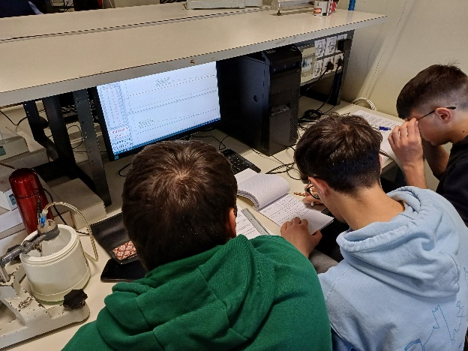
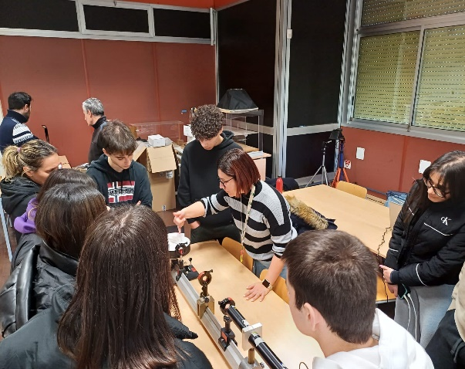
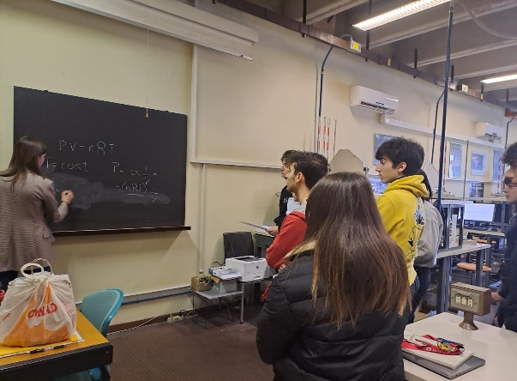
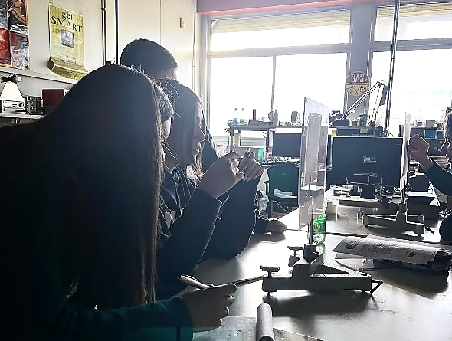
LAB2GO
Alcune foto anno scolastico 2023-2024:
Preventivi a.s. 2024/25:
Richieste finanziare: 0,5 kE consumo
Scuole: da scegliere in base alle richieste che perverranno tramite form nazionale.
Personale coinvolto (as.: 2024-25):
Lucilla Lanza (Resp. Locale)
Fausto Casaburo.
Per chi fosse interessato a contribuire contatti
L. Lanza (lucilla.lanza@roma2.infn.it)

Slide 34
OCRA

Slide 35


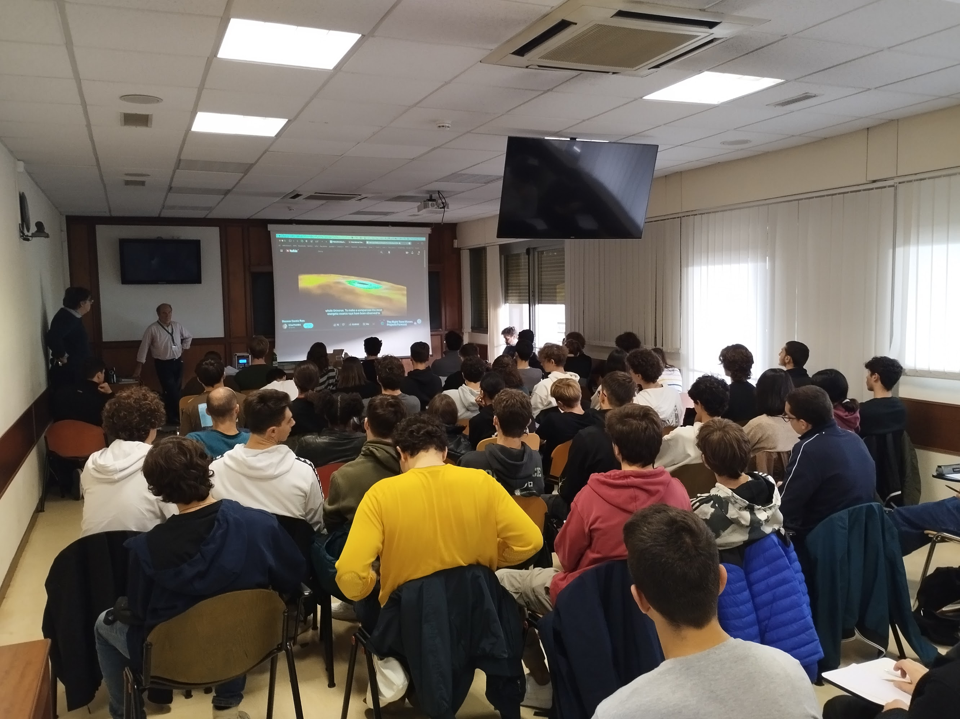
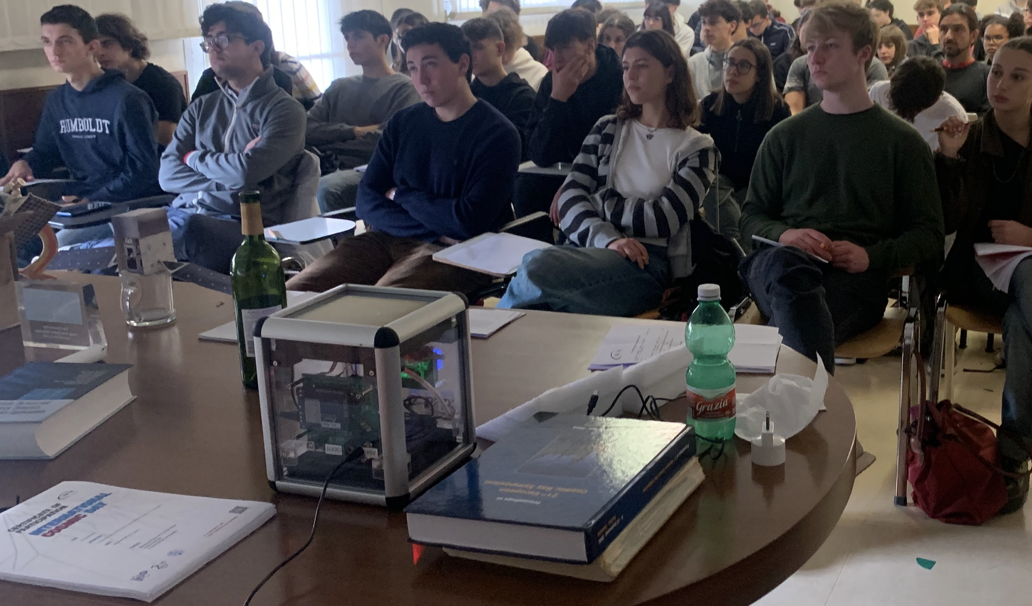
OCRA
principale attivita' :
organizzazione dell'ICD
International Cosmic Day
ultimo: 21 Novembre 2023
https://agenda.infn.it/event/37884/
prossimo: 26 Novembre 2024
(prima del colloquio di Sezione )

Slide 36

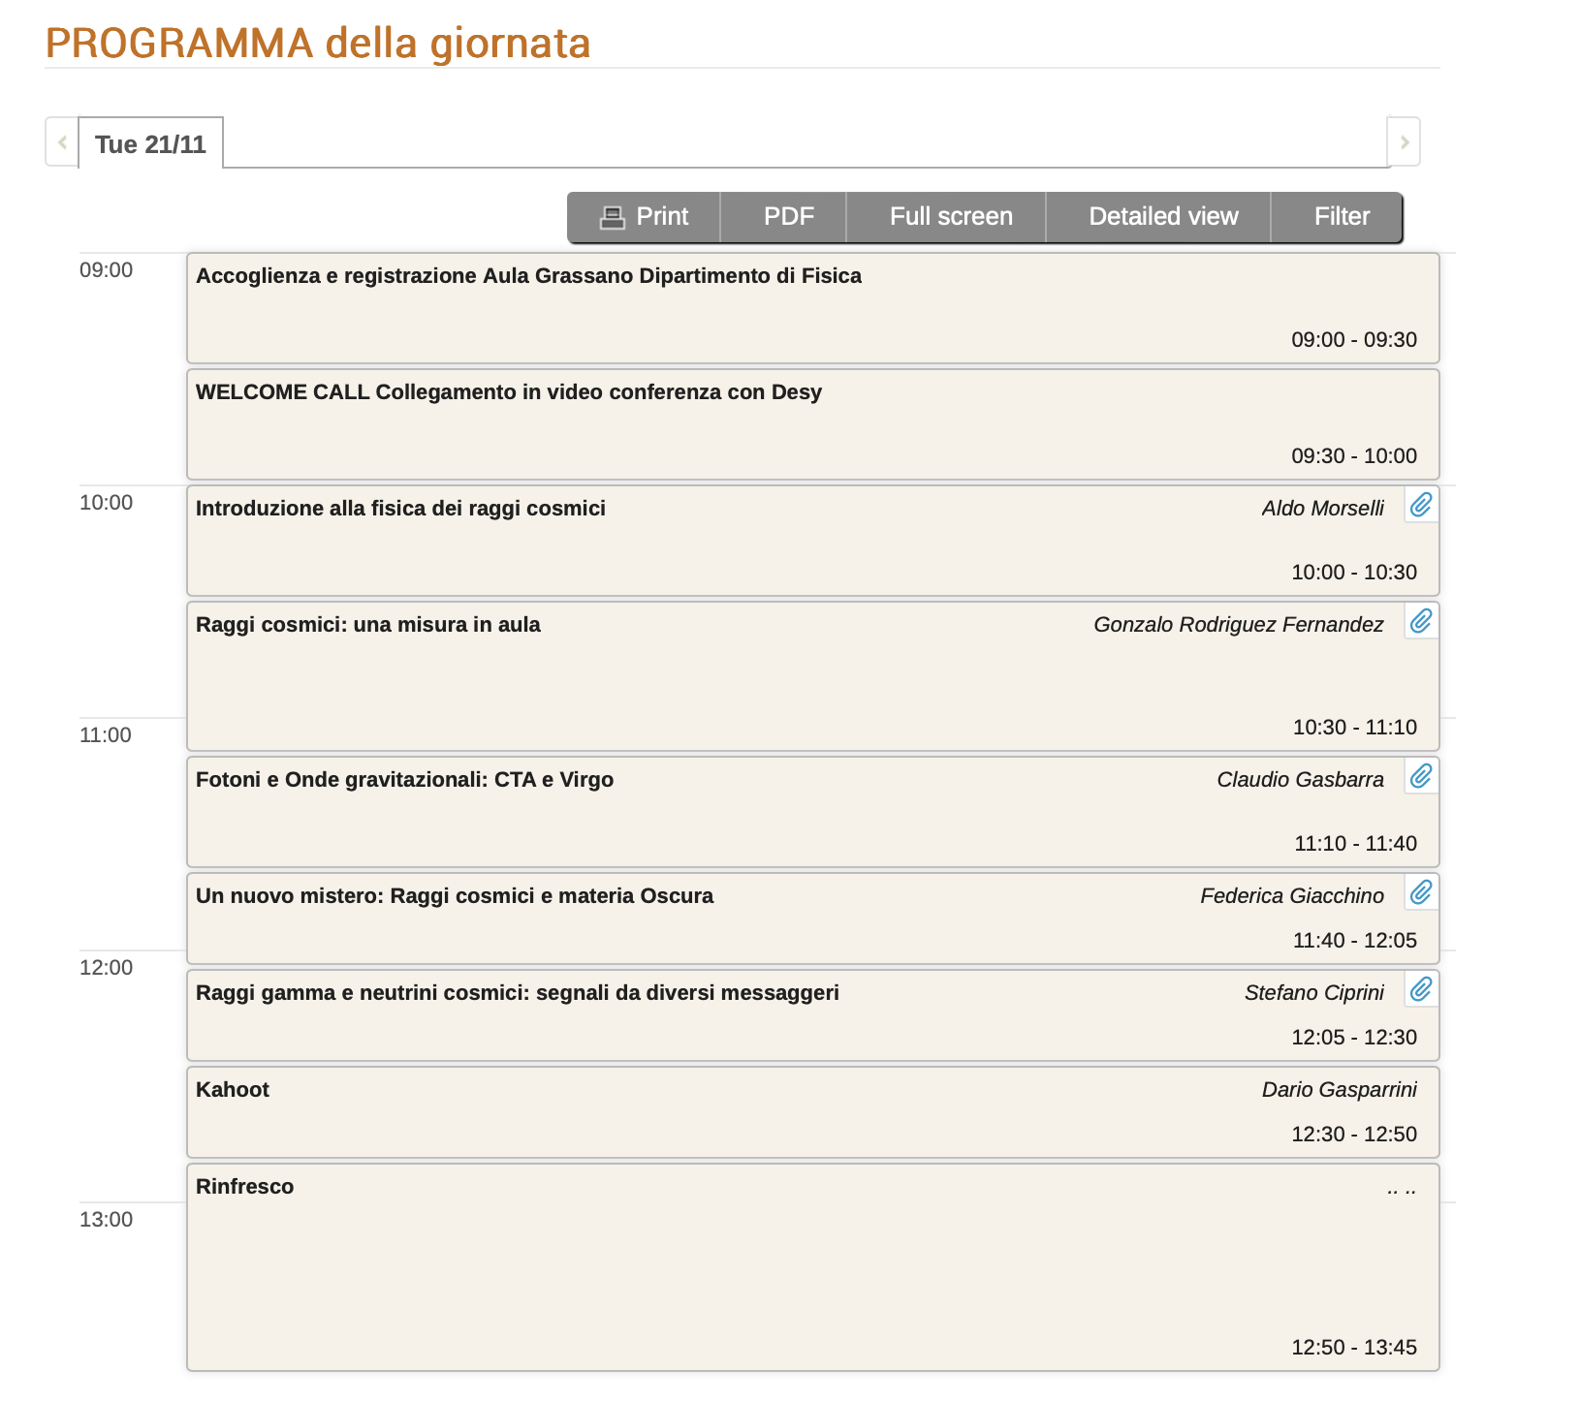
21 Novembre 2023
International Cosmic Day
https://agenda.infn.it/event/37884/
60 studenti + professori da:
Liceo scientifico e Linguistico L.Pietrobono di Alatri
Liceo scientifico Morgagni, Roma
Liceo scientifico de Sanctis , Roma
ISS Pascal
Liceo Tullio Levi Civita

Slide 37
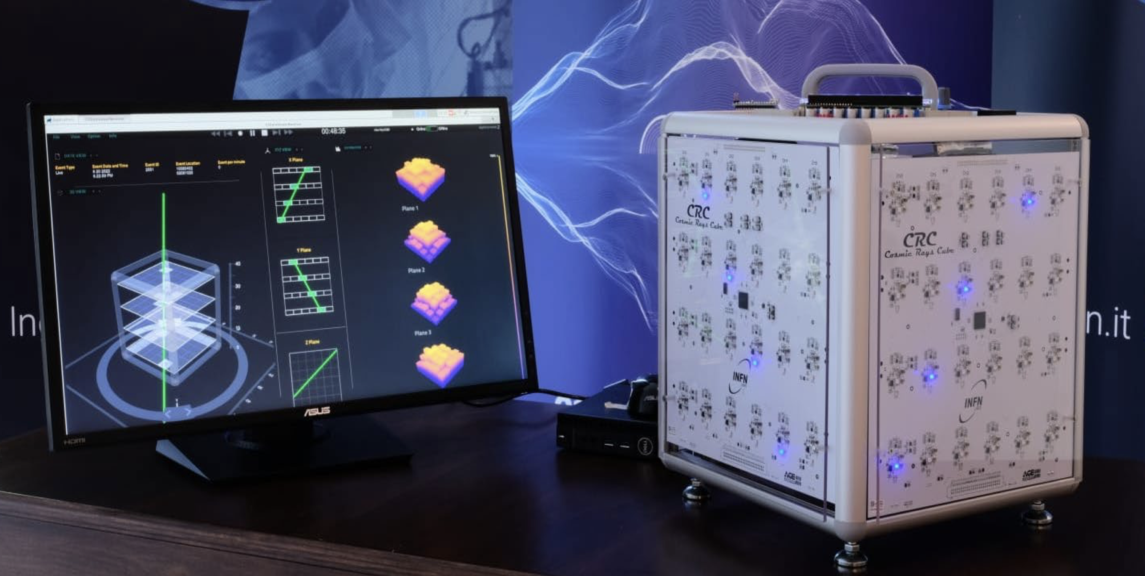
26 Novembre 2024
International Cosmic Day
questo anno abbiamo un nuovo rivelatore di raggi cosmici con la visualizzazione delle tracce
per le misure in aula del flusso di muoni

Slide 38
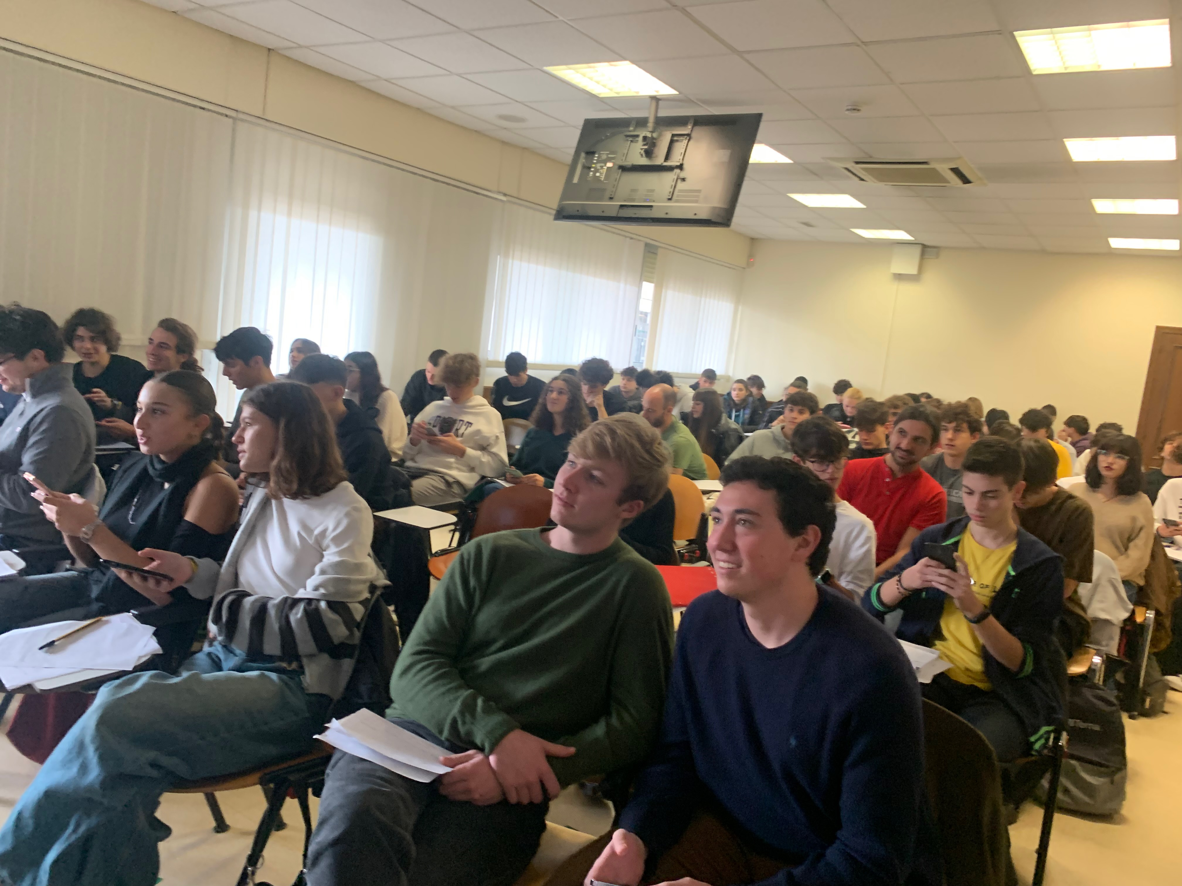

Anagrafica
Aldo Morselli (Resp. Locale)
Daniele Belardinelli
Stefano Ciprini
Claudio Gasbarra
Dario Gasparrini
Federica Giacchino
Gonzalo Rodriguez Fernandez
Davide Badoni

Slide 39
MASTERCLASS

Slide 40

ATLAS MASTERCLASS RM2
Coordinamento: Umberto De Sanctis, Marco Vanadia
Staff + speakers (2024):
Lucilla Lanza, Alessia Satta, Fabiola Raffaeli, Alessandro Rocchi, Marco Sessa, Lucio Cerrito, Daniele Truncali
Studenti di 4° e 5° liceo diventano fisici per un giorno e cercano decadimenti leptonici di risonanze con l’esperimento ATLAS. L’evento dura una giornata intera e prevede talk introduttivi, lo svolgimento dell’esercizio e un collegamento finale con il CERN!
Come nel 2023 abbiamo raddoppiato gli eventi, con un evento dedicato alle ragazze!
In anagrafica previsto per il 2025 impegno di: Marco Vanadia (Resp. Loc.), Umberto De Sanctis, Marco Sessa, Alberto Prades, Luca Pagani, Francesco Giuli.
Richieste: 1 k€ per pasti studenti (complessivo ATLAS + Fermi, ora all’interno della stessa sigla MC_C3M)

Slide 41


Evento dedicato alle ragazze per la giornata internazionale delle donne nella scienza
30 partecipanti da una decina di scuole
9 Febbraio 2024
Masterclass generale
40 partecipanti da una quindicina di scuole
23 Febbraio 2024

Slide 42

Fermi Masterclass 2024
D. Gasparrini
Responsabile locale: Dario Gasparrini
Responsabile Nazionale: Fabio Gargano

Slide 43



https://agenda.infn.it/event/39680/overview
5 Aprile 2024 : Studio e Analisi di diversi flare solari
Schema della giornata: mattina di seminari introduttivi e pomeriggio pratico
Uso di Colab by Google
I risultati sono stati confrontati con quelli degli studenti delle altre sedi INFN partecipanti (Bari, Perugia, Trieste, Torino).
Collegamento con Nicola Omodei (Stanford), Fermi-LAT Solar expert
Partecipazione di circa 25 studenti in presenza, provenienti da scuole di Roma e del Lazio.

Slide 44
Fermi Masterclass 2025
Stesso Format (con versione online senza parte pratica)
In anticipo rispetto agli anni precedenti (a ridosso delle altre Masterclass) Febbraio/Marzo 2025
Tema non ancora scelto
Anagrafica
  Dario Gasparrini (referente della FERMI Mastercalss) - 50 ore
  Aldo Morselli - 30 Ore
  Stefano Ciprini - 15 Ore
  Gonzalo Rodriguez Fernandez - 30 Ore
  Federica Giacchino - 10 Ore
  Fausto Casaburo - 10 Ore
Visto la fusione delle sigle Masterclass abbiamo richiesto, con Marco, 1000 euro totali per i tre eventi 2025 (ATLAS Mastercalss, ATLAS/Girl Masterclas, FERMI Masterclass)

Slide 45
PID

Slide 46
PID
Personale afferente: silvia miozzi
Responsabile locale e nazionale: silvia miozzi
Attività pianificate:
PID_EGO Cascina (nuovo) dal 14 al 18 ottobre 2024
PID_LNL dal 21 al 25 ottobre 2024
PID_LNS in primavera 2025
PID_LNGS in autunno 2025
PID_EGO in autunno 2025
PID@home un collegamento durante PID_EGO 2024
3 incontri in primavera
Attività concluse A.S. 2023/2024:
PID_LNL 23-27 ottobre 2023
PID_LNS 06-10 novembre 2023
PID_LNGS 08-12 aprile 2024
PID@home 3 incontri on line nel periodo 13-27 aprile 2024

Slide 47

Richieste finanziarie
Sul fronte dei Fondi Esterni, per il 2024 PID ha ottenuto già
- 7KE da SANOMA
- 2.8 KE dai buoni docenti (corso LNGS 2024)
-6240 E dai buoni docenti dei prossimi corsi LNL + EGO
In pratica per il 2024 PID contribuisce al bilancio con oltre 16KE a fronte di una assegnazione (ad oggi) di 26KE+8.4 KE richiesti per PID@EGO
Per le attività pianificate nel 2025 (3 corsi) abbiamo richiesto 36 KE dei quali 15 sj per EGO 2025 in funzione del primo corso pilota che si svolgerà ad ottobre 2024

